Slide 1
Corso di Laboratorio di Programmazione per Sistemi Mobile e Tablet
Docente: Dr. Mauro Dragoni
Dipartimento di Ingegneria e Scienze dell’Informazione
Anno Accademico 2021/2022

Slide 2
Processo di sviluppo
Focalizzare lo scopo e sviluppare una strategia.
Eseguire l’analisi di mercato/utenti/concorrenti.
Wireframe.
Realizzazione del prototipo.
Design dell’applicazione.
Progettazione dell’architettura.
Sviluppo della app.
Testing e rilascio.

Slide 3
Sviluppare una strategia
Voglio costruire questa applicazione
cosi’ che i miei utenti possano fare questo.

Slide 4
Sviluppare una strategia
La strategia deve essere: Specifica, Misurabile, Accessible, Rilevante, Tempestiva
S
M
A
R
T

Slide 5
Sviluppare una strategia
La strategia deve essere: Specifica, Misurabile, Accessible, Rilevante, Tempestiva
S
Definire l’obiettivo nel modo piu’ preciso possible senza utilizzare un linguaggio ambiguo.
5W:
CHI e’ coinvolto? COSA voglio raggiungere? DOVE deve essere fatto? PERCHE’ lo sto’ facendo? QUALI vincoli e requisiti ho?
M
A
R
T

Slide 6
Sviluppare una strategia
La strategia deve essere: Specifica, Misurabile, Accessible, Rilevante, Tempestiva
S
Sono in grado di monitorare i miei progressi e misurare i miei risultati?
Quanto? In che modo? Come so se il mio obiettivo e’ stato raggiunto?
M
A
R
T

Slide 7
Sviluppare una strategia
La strategia deve essere: Specifica, Misurabile, Accessible, Rilevante, Tempestiva
S
M
Il mio obiettivo e’ ragionevolmente raggiungibile?
Siate sicuri del fatto che il vostro obiettivo non sia qualcosa di troppo sopra (ma nemmeno troppo sotto) a dei standard di prestazione.
A
R
T

Slide 8
Sviluppare una strategia
La strategia deve essere: Specifica, Misurabile, Accessible, Rilevante, Tempestiva
S
M
A
Il mio obiettivo e’ rilevante rispetto al mio need?
Il mio obiettivo e’ consistente rispetto ad altri eventuali obiettivi pre-stabiliti e si integra bene con i miei piani a breve e/o lungo termine?
R
T

Slide 9
Sviluppare una strategia
La strategia deve essere: Specifica, Misurabile, Accessible, Rilevante, Tempestiva
S
M
A
R
T
Il vostro obiettivo ha dei limiti (o vincoli) temporali di qualche tipo?

Slide 10
Linee guida – Overview
Minimizzare il carico cognitivo
Adattarla ai diversi contesti
Rendere la navigazione semplice e gestirla in modo funzionale
Disegnare un’interfaccia accessibile
Focalizzarsi sull’esperienza utente (controllo, personalizzazione)
Ottimizzare le prestazioni ed il comportamento dell’applicazione.

Slide 11
Linee guida – Minimizzare il carico cognitivo
Il carico cognitivo si riferisce alla quantità di potenza cerebrale richiesta per utilizzare l'app.
Il cervello umano ha una quantità limitata di capacita’ di elaborazione e quando un'app fornisce troppe informazioni contemporaneamente, potrebbe sopraffare l'utente e fargli abbandonare l'attività.

Slide 12
Linee guida – Minimizzare il carico cognitivo
Eliminare il disordine è uno dei principali consigli.
Ingombrare la tua interfaccia, sovraccarica gli utenti con troppe informazioni: ogni pulsante, immagine e icona aggiunti rende lo schermo più complicato.
Il disordine è terribile sul desktop, ma è molto peggio sui dispositivi mobili (semplicemente perché non abbiamo tanto spazio sui dispositivi mobili quanto sul desktop).
È essenziale sbarazzarsi di tutto ciò che non è assolutamente necessario in un design mobile perché ridurre il disordine migliorerà la comprensione.
La tecnica del minimalismo funzionale può aiutarti ad affrontare il problema di un'interfaccia utente disordinata:
Riduci il contenuto al minimo (presenta all'utente solo ciò che deve sapere).
Riduci al minimo gli elementi dell'interfaccia. Un design semplice manterrà l'utente a proprio agio con il prodotto.
Usa la tecnica della divulgazione progressiva per mostrare più opzioni.

Slide 13
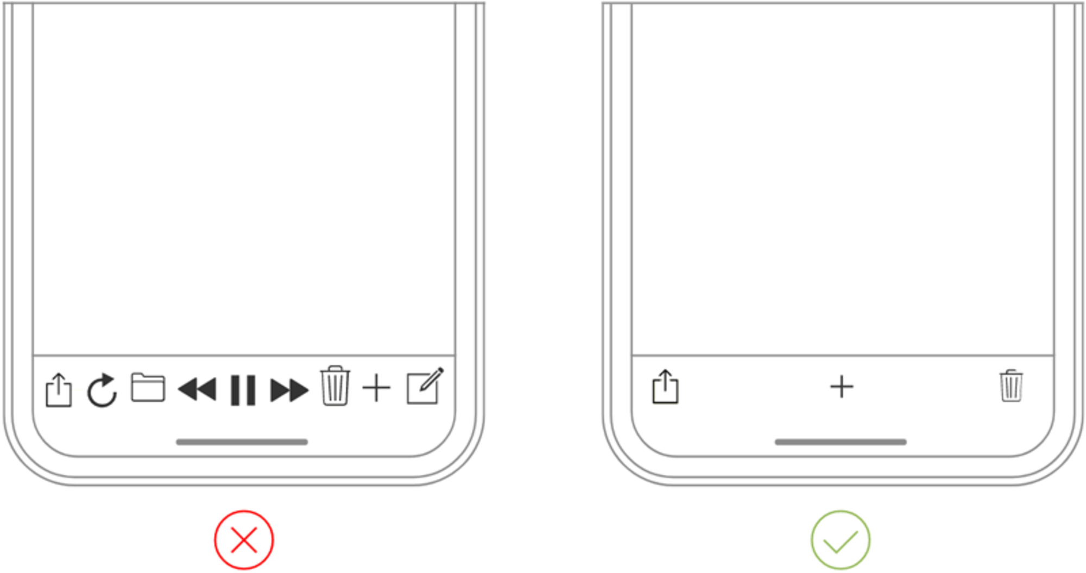
Linee guida – Minimizzare il carico cognitivo

Slide 14
Linee guida – Minimizzare il carico cognitivo
TIP: SCARICO ATTIVITÀ
Cerca qualsiasi cosa nel design che richieda lo sforzo dell'utente (es. immissione di dati, prendere una decisione, ecc.) e cerca possibili alternative.
Ad esempio, in alcuni casi è possibile riutilizzare i dati immessi in precedenza invece di chiedere all'utente di digitarne altri o utilizzare le informazioni già disponibili per impostare un'impostazione predefinita intelligente.

Slide 15
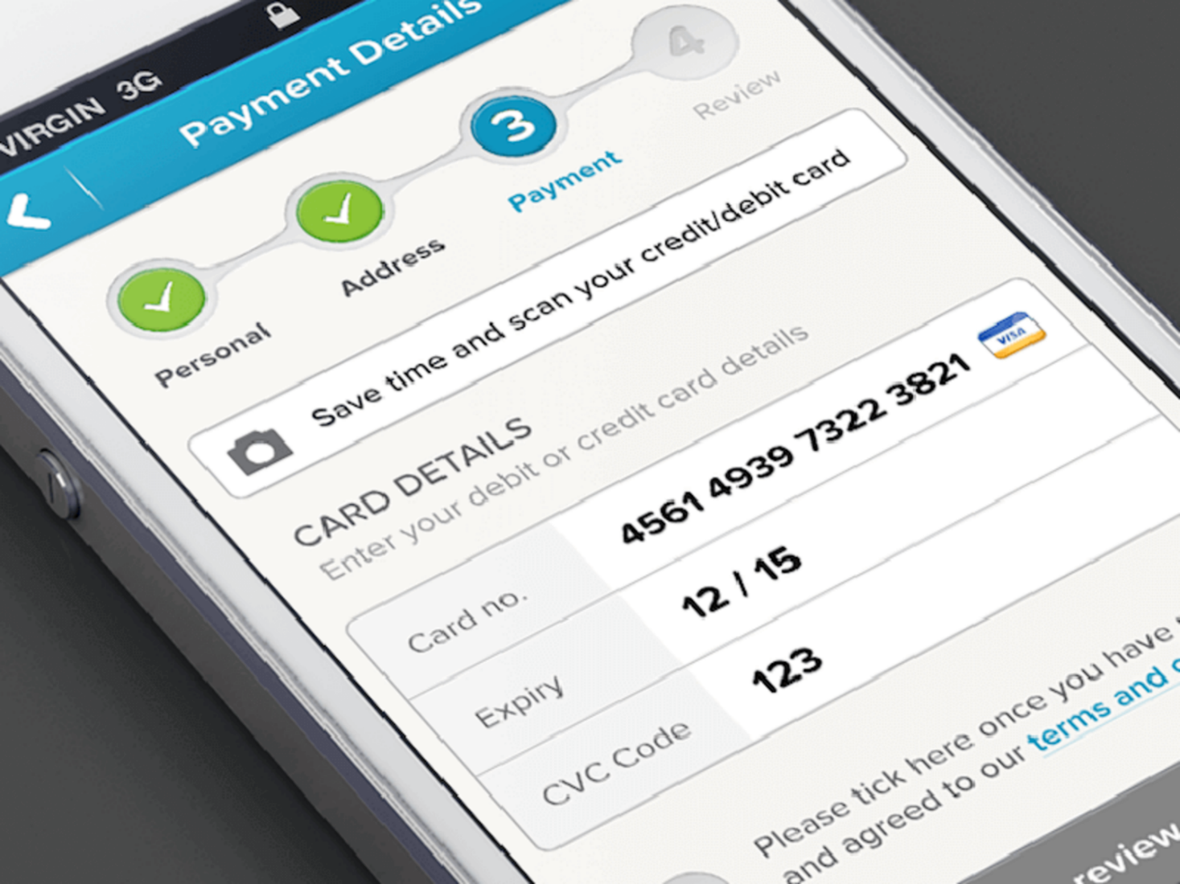
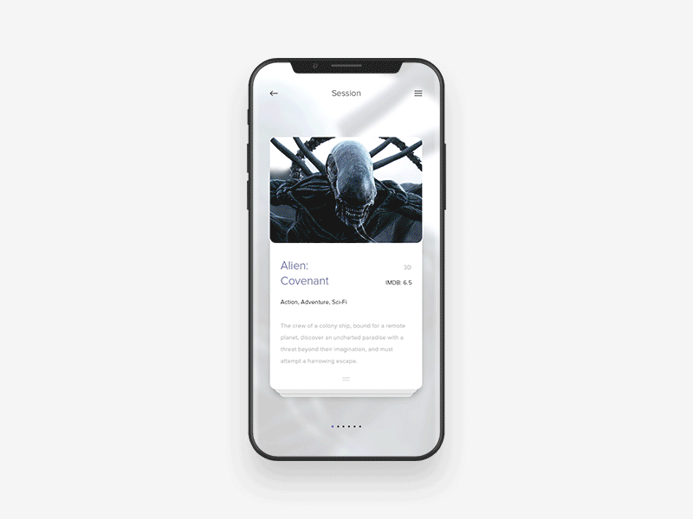
Linee guida – Minimizzare il carico cognitivo
TIP: SPEZZA I TASKS IN SUBTASKS
Se un'attività contiene molti passaggi e azioni richieste dall'utente, è meglio dividere tali attività in una serie di sottoattività.
Questo principio è estremamente importante nella progettazione mobile perché non si vuole creare troppa complessità per l'utente in una sola volta.
Esempio: flusso di pagamento passo-passo in un'app di e-commerce, in cui il progettista suddivide un'attività di pagamento complessa in piccoli blocchi, ciascuno dei quali richiede l'azione dell'utente.
Il Chunking può anche aiutare a collegare due diverse attività (come la navigazione e l'acquisto).
Quando un flusso viene presentato come un numero di passaggi logicamente collegati tra loro, l'utente può procedere più facilmente attraverso di esso.

Slide 16
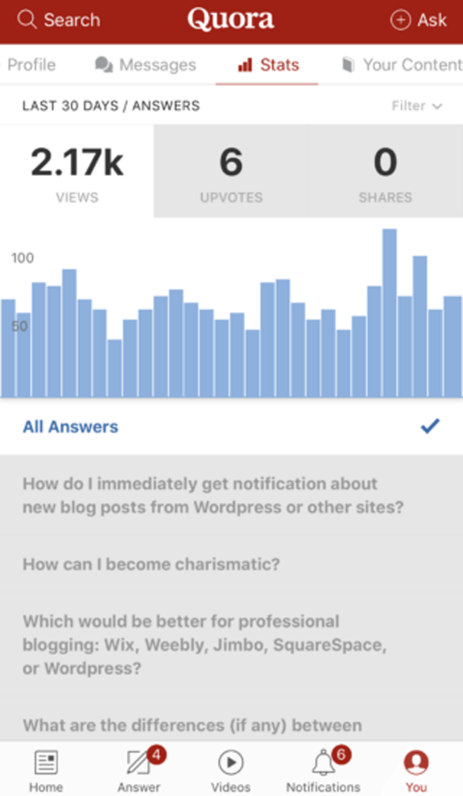
Linee guida – Minimizzare il carico cognitivo
TIP: UTILIZZA SCHERMATE FAMILIARI
Le schermate familiari sono schermate che gli utenti vedono in molte app.
Schermate come "Per iniziare", "Novità" e "Risultati della ricerca" sono diventate standard de facto per le app mobili.
Non richiedono spiegazioni aggiuntive perché gli utenti le conoscono già.
Ciò consente agli utenti di utilizzare l'esperienza precedente per interagire con l'app, senza alcuna curva di apprendimento.

Slide 17
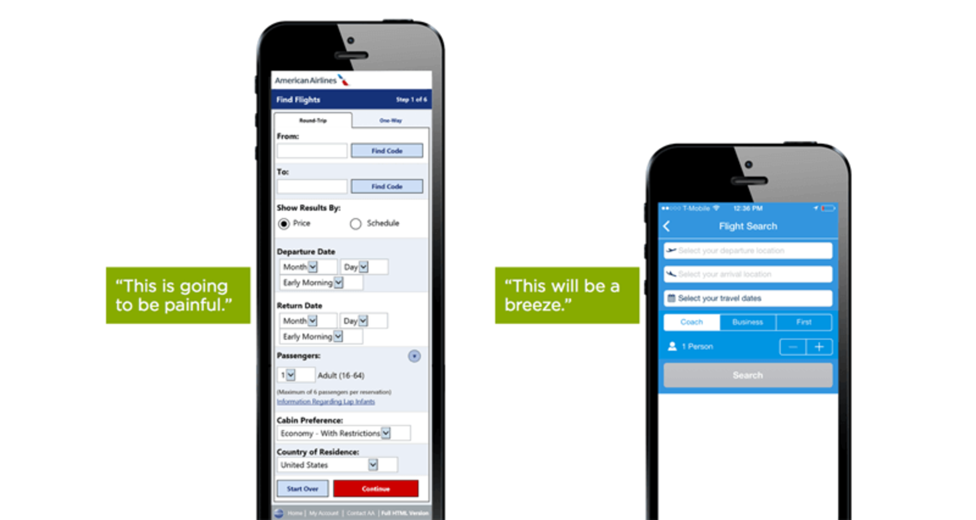
Linee guida – Minimizzare il carico cognitivo
TIP: MINIMIZZA L’INPUT DELL’UTENTE
Digitare su un piccolo schermo mobile non è l'esperienza più comoda ma e’ il caso più comune di input dell'utente è la compilazione di un modulo.
Mantieni i moduli il più brevi possibile rimuovendo tutti i campi non necessari. L'app dovrebbe richiedere solo il minimo indispensabile di informazioni all'utente.

Slide 18
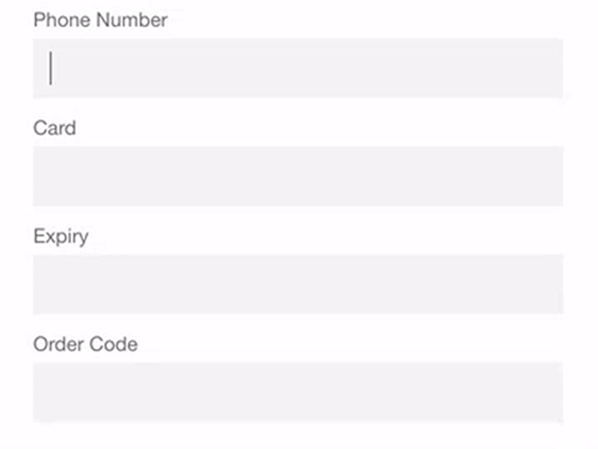
Linee guida – Minimizzare il carico cognitivo
TIP: MINIMIZZA L’INPUT DELL’UTENTE
Fornire maschere di input.
Il mascheramento dei campi è una tecnica che aiuta gli utenti a formattare il testo immesso.
Una volta che un utente si concentra su un campo, viene visualizzata una maschera che formatta automaticamente il testo durante la compilazione del campo, aiutando gli utenti a concentrarsi sui dati richiesti e a notare più facilmente gli errori.

Slide 19
Linee guida – Minimizzare il carico cognitivo
TIP: MINIMIZZA L’INPUT DELL’UTENTE
Usa funzionalità intelligenti come il completamento automatico.
Ad esempio, la compilazione di un campo indirizzo è spesso la parte più problematica di qualsiasi modulo di registrazione.
L'utilizzo di strumenti come «Place Autocomplete Address Form¹» (che utilizza sia la geolocalizzazione che la precompilazione dell'indirizzo per fornire suggerimenti accurati in base alla posizione esatta dell'utente) consente agli utenti di inserire il proprio indirizzo con meno pressioni di tasti rispetto a un normale campo di input.
¹https://developers.google.com/maps/documentation/javascript/examples/places-autocomplete-addressform

Slide 20
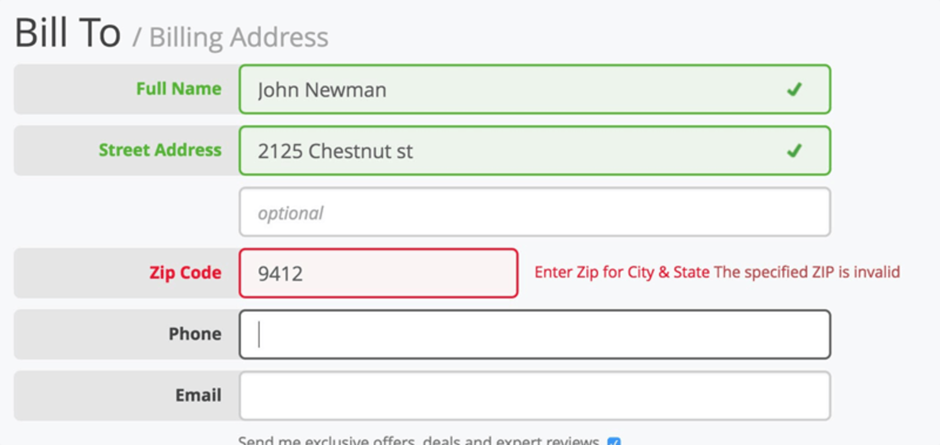
Linee guida – Minimizzare il carico cognitivo
TIP: MINIMIZZA L’INPUT DELL’UTENTE
Convalida dinamicamente i valori dei campi: frustrazione quando, dopo aver inviato i dati, bisogna tornare indietro e correggere gli errori.
Quando possibile, controllare i valori dei campi subito dopo l'immissione in modo che gli utenti possano correggerli immediatamente.

Slide 21
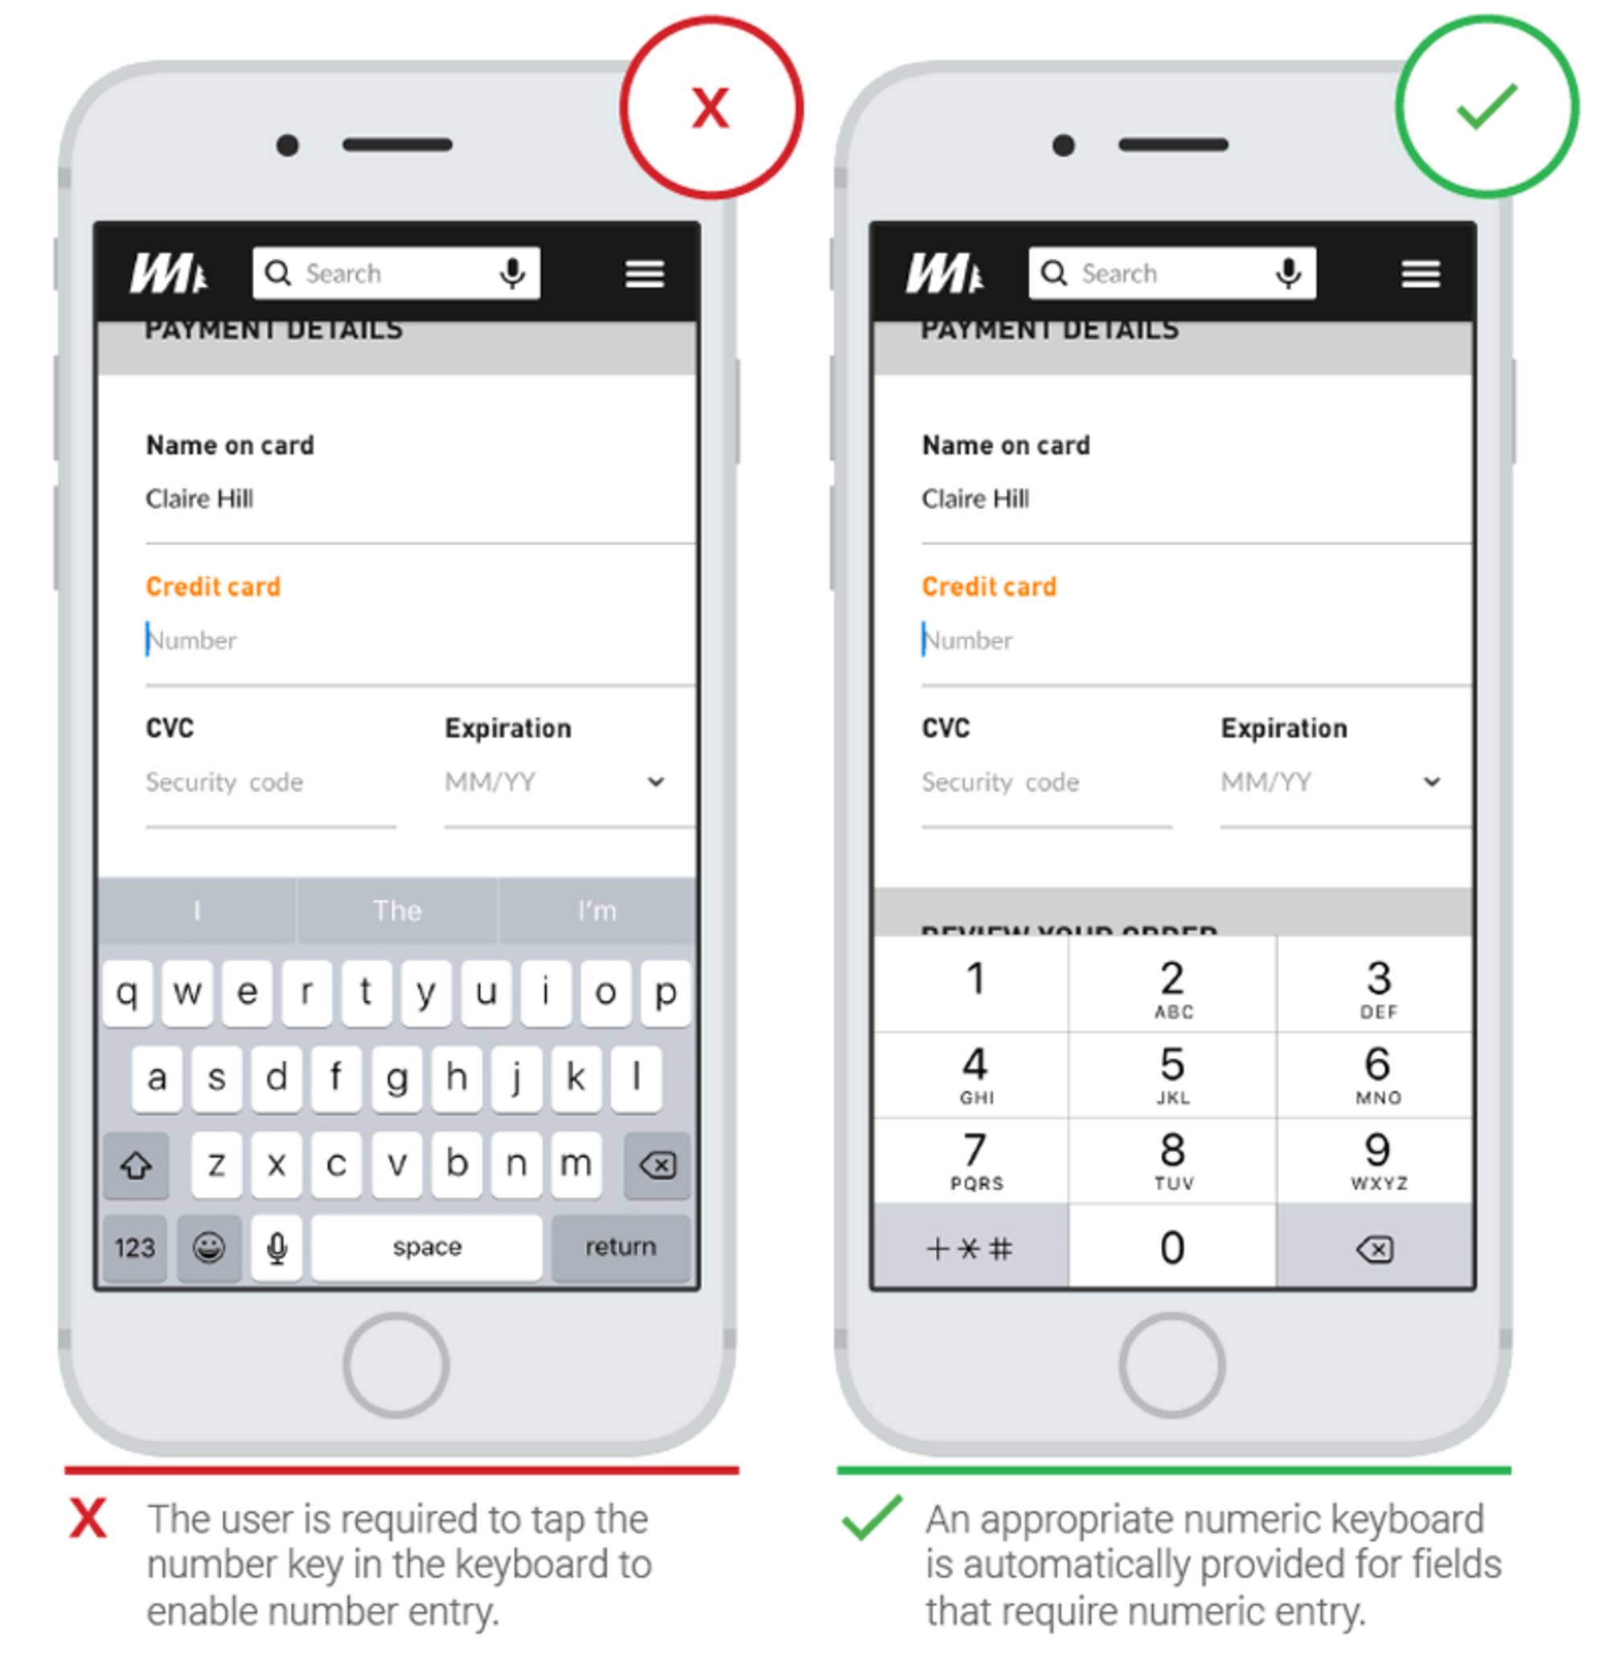
Linee guida – Minimizzare il carico cognitivo
TIP: MINIMIZZA L’INPUT DELL’UTENTE
Personalizzare la tastiera per il tipo di query.
Visualizzare una tastiera numerica quando chiedi il numero di telefono e includere il pulsante @ quando chiedi un indirizzo e-mail.
Assicurarsi che questa funzionalità sia implementata in modo coerente in tutta l'app, anziché solo per determinati moduli.

Slide 22
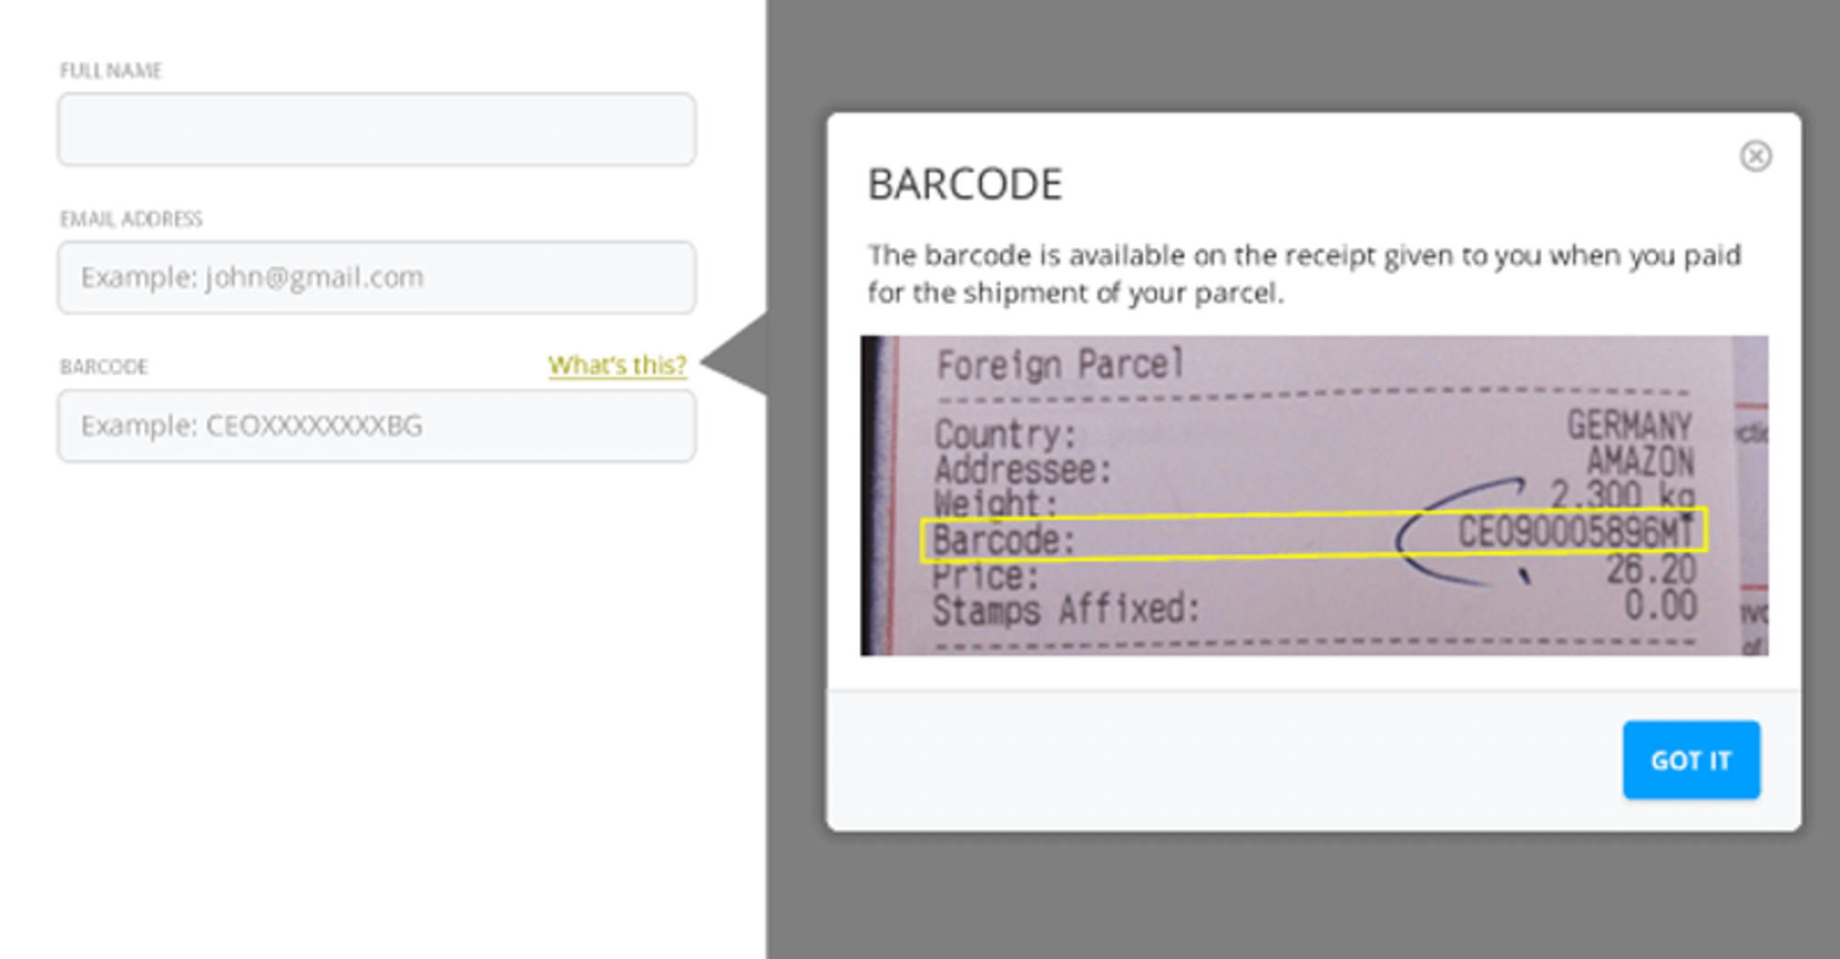
Linee guida – Minimizzare il carico cognitivo
TIP: ANTICIPARE I BISOGNI DEGLI UTENTI
Cercare in modo proattivo i passaggi nel percorso dell'utente in cui quest’ultimo potrebbe aver bisogno di aiuto.
Ad esempio, l’immagine qui sotto mostra una parte in cui gli utenti devono fornire informazioni specifiche.

Slide 23
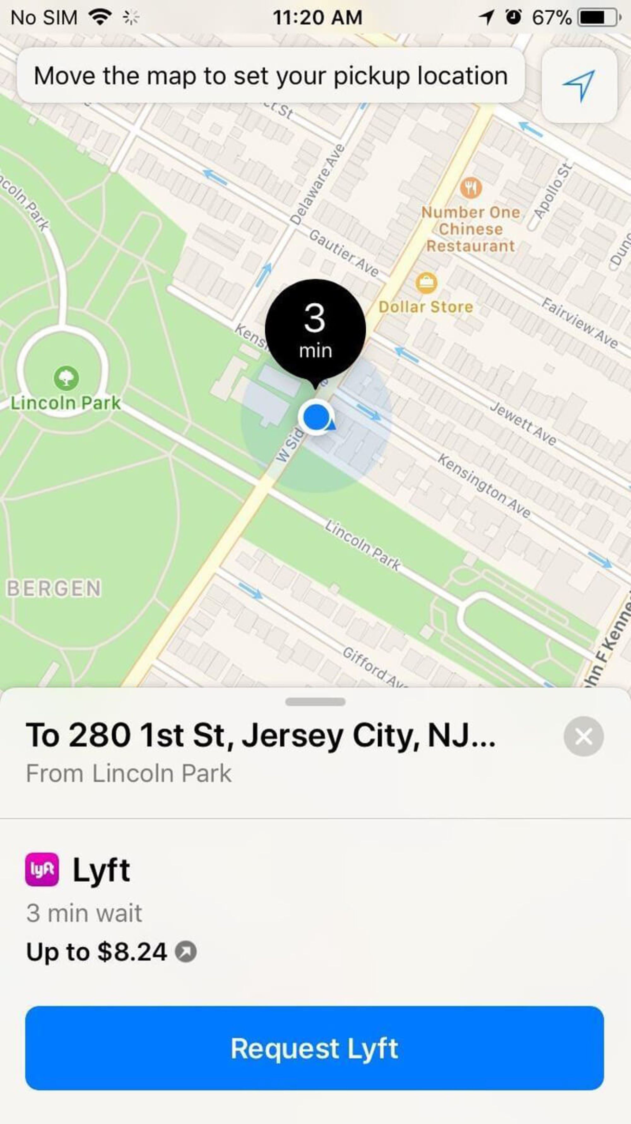
Linee guida – Minimizzare il carico cognitivo
TIP: UTILIZZARE IL PESO VISIVO PER TRASMETTERE L'IMPORTANZA DEI CONTENUTI
L'elemento più importante sullo schermo dovrebbe avere il maggior peso visivo.
È possibile aggiungere più peso a un elemento con la dimensione e il colore del carattere.

Slide 24
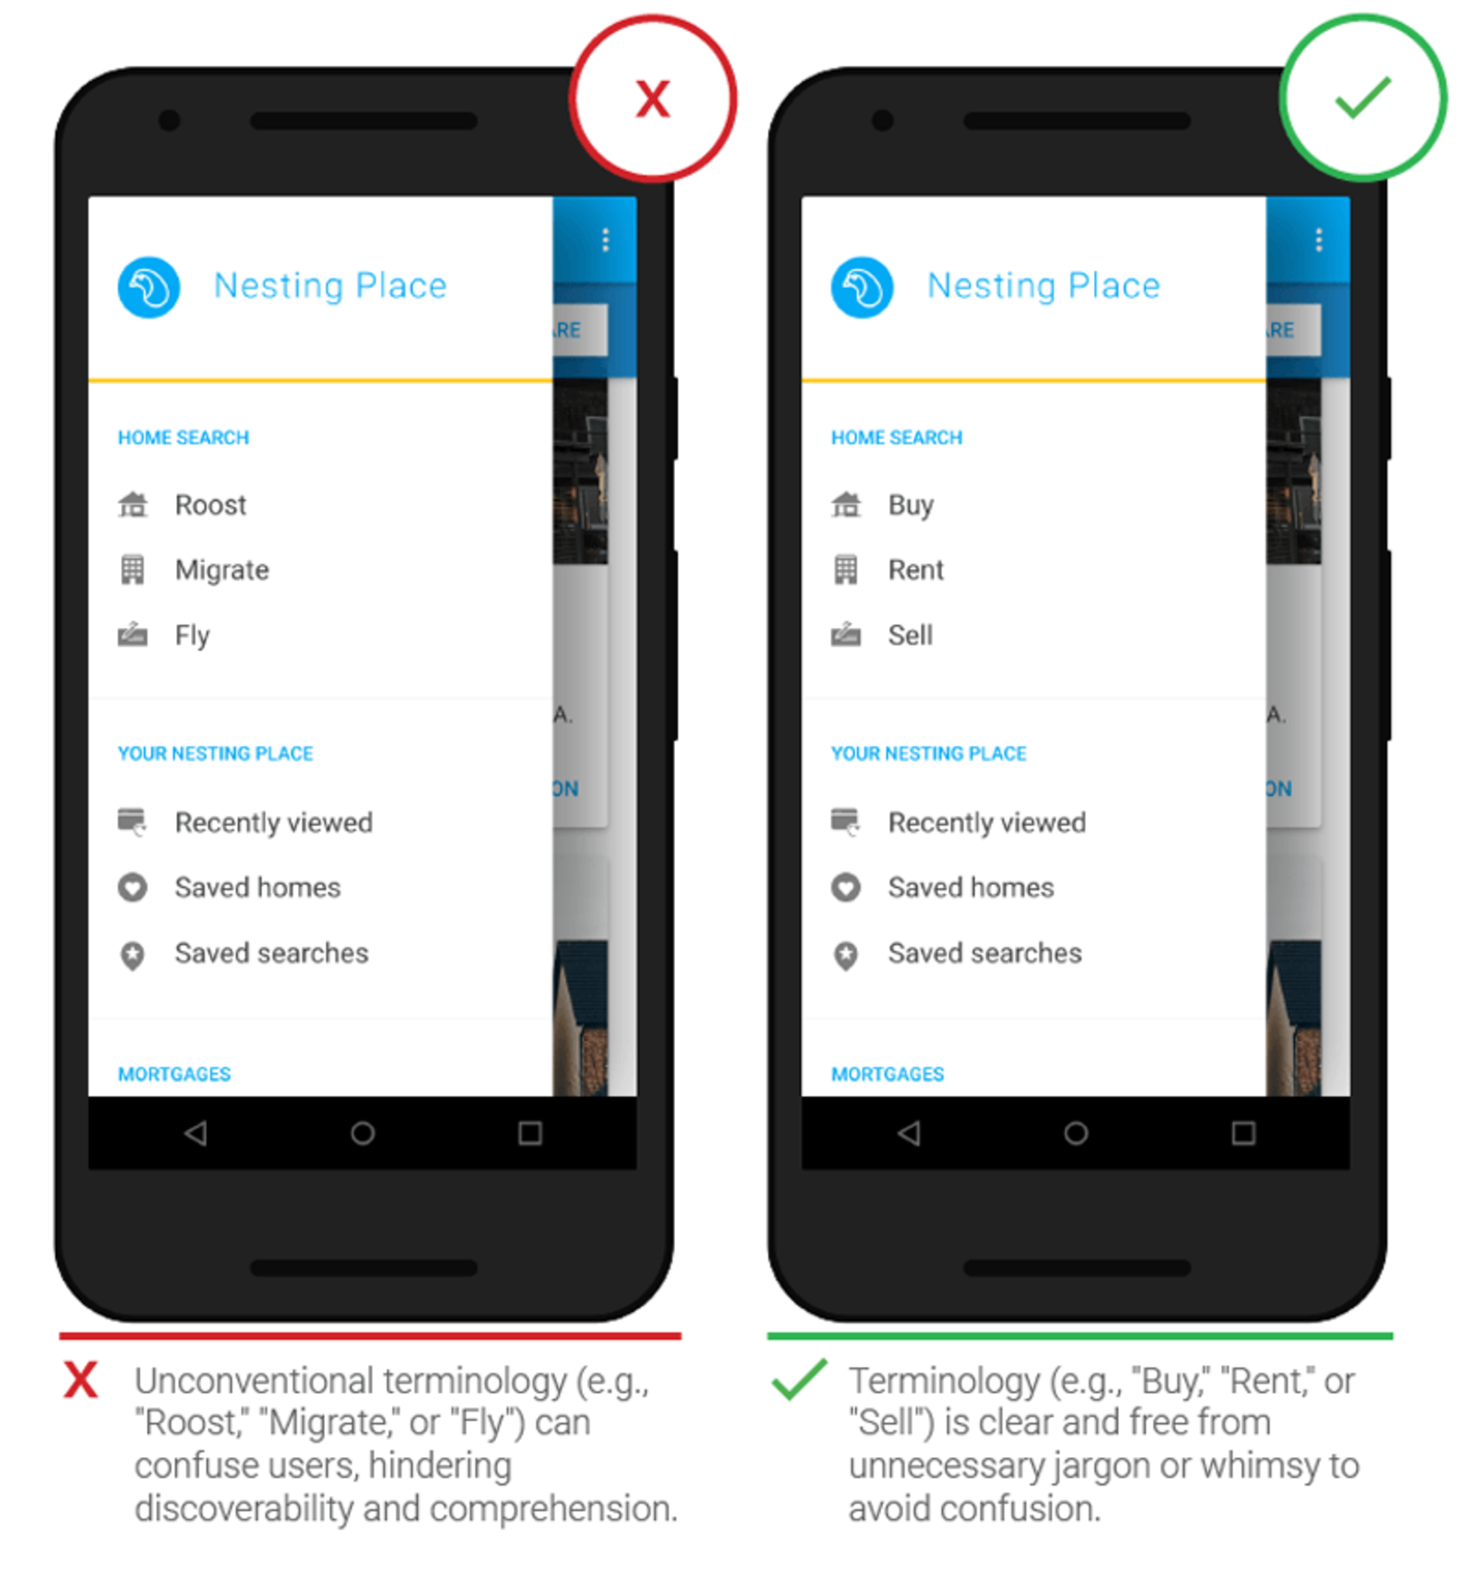
Linee guida – Minimizzare il carico cognitivo
TIP: EVITARE LE FORME GERGALI
Una comunicazione chiara dovrebbe sempre essere una priorità assoluta in qualsiasi app mobile.
Usare ciò che si sa sugli utenti target per determinare se determinate parole o frasi sono appropriate.

Slide 25
Linee guida – Minimizzare il carico cognitivo
TIP: MANTENERE COERENTE IL DESIGN
La coerenza è un principio fondamentale del design. La coerenza elimina la confusione. È essenziale mantenere un aspetto complessivamente coerente in tutta un'app.
Per quanto riguarda l'app mobile, coerenza significa quanto segue:
Coerenza visiva: i caratteri, i pulsanti e le etichette devono essere coerenti nell'app.
Consistenza funzionale: gli elementi interattivi dovrebbero funzionare in modo simile in tutte le parti dell'app.
Consistenza esterna: il design dovrebbe essere coerente su più prodotti. In questo modo, l'utente può applicare le conoscenze pregresse quando utilizza un altro prodotto.

Slide 26
Linee guida – Minimizzare il carico cognitivo
TIP: MANTENERE COERENTE IL DESIGN
Rispettare le linee guida della piattaforma: ogni sistema operativo mobile ha linee guida standard per la progettazione dell'interfaccia: le linee guida per l'interfaccia di Apple e le linee guida per la progettazione con i Material Design di Google.
Quando si progetta per piattaforme native, seguire le linee guida di progettazione del sistema operativo per la massima qualità. Il motivo per cui è importante seguire le linee guida di progettazione è semplice: gli utenti acquisiscono familiarità con i modelli di interazione di ciascun sistema operativo e tutto ciò che contraddice le linee guida creerà attrito.
Non imitare gli elementi dell'interfaccia utente di altre piattaforme: quando si crea una app per Android o iOS, non trasferire elementi dell'interfaccia utente da altre piattaforme. Icone, elementi funzionali (campi di input, caselle di controllo, interruttori) e caratteri tipografici dovrebbero avere un aspetto nativo.

Slide 27
Linee guida – Minimizzare il carico cognitivo
TIP: MANTENERE COERENTE IL DESIGN
Usare i componenti nativi il più possibile, in modo che le persone si fidino della tua app.
Mantienere l'app mobile coerente con il sito web: questo è un esempio di coerenza esterna. Se si dispone di un servizio web e di un'app mobile, assicurarsi che entrambi condividano caratteristiche simili.
Ciò consentirà agli utenti di effettuare transizioni senza attriti tra l'app mobile e il Web mobile.
L'incoerenza nella progettazione (ad esempio, uno schema di navigazione diverso o uno schema di colori diverso) potrebbe causare confusione.

Slide 28
Linee guida – Mettere l’utente in pieno controllo
TIP: MANTENERE ELEMENTI INTERATTIVI FAMILIARI E PREVEDIBILI
La prevedibilità è un principio fondamentale della progettazione UX.
Quando le cose funzionano nel modo previsto dagli utenti, sentono un più forte senso di controllo.
A differenza del desktop, dove gli utenti possono utilizzare gli effetti al passaggio del mouse per capire se qualcosa è interattivo o meno, sui dispositivi mobili gli utenti possono controllare l'interattività solo toccando un elemento.
Ecco perché, con pulsanti e altri elementi interattivi, è essenziale pensare a come il design comunica l'accessibilità → In che modo gli utenti interpretano un elemento come un pulsante?
L’oggetto dovrebbe seguire la funzione: l'aspetto di un oggetto dice agli utenti come usarlo.
Gli elementi visivi che sembrano pulsanti ma non selezionabili confondono facilmente gli utenti.

Slide 29
Linee guida – Mettere l’utente in pieno controllo
TIP: IL PULSANTE «BACK» DEVE FUNZIONARE CORRETTAMENTE
Un pulsante «back» creato in modo errato può causare molti problemi agli utenti.
Prevenire le situazioni quando toccando il pulsante «back» in un processo a più passaggi riporterebbe gli utenti fino alla schermata iniziale.
Un buon design rende più facile per gli utenti tornare indietro e apportare correzioni.
Quando gli utenti sanno che possono dare una seconda occhiata ai dati che hanno fornito o alle opzioni che hanno selezionato, ciò consente loro di procedere con facilità.

Slide 30
Linee guida – Mettere l’utente in pieno controllo
TIP: MESSAGGI DI ERRORE SIGNIFICATIVI
Errare è umano. Si verificano errori quando le persone interagiscono con le app. A volte, accadono perché l'utente commette un errore. A volte, accadono perché l'app si blocca.
Qualunque sia la causa, questi errori e il modo in cui vengono gestiti hanno un enorme impatto sull'UX.
Una cattiva gestione degli errori associata a messaggi di errore inutili può riempire gli utenti di frustrazione e potrebbe essere il motivo per cui gli utenti abbandonano la tua app.

Slide 31
Linee guida – Mettere l’utente in pieno controllo
TIP: MESSAGGI DI ERRORE SIGNIFICATIVI
Prendete una schermata di stato di errore da Spotify come esempio. Non aiuta gli utenti a comprendere il contesto e non li aiuta a trovare la risposta alla domanda: «Cosa posso fare al riguardo?»
Non dare per scontato che gli utenti siano abbastanza esperti di tecnologia da capire le cose.
Dire sempre alle persone cosa c'è che non va in un linguaggio semplice.
Ogni messaggio di errore dovrebbe dire agli utenti:
cosa è andato storto e forse perché,
qual è il prossimo passo che l'utente dovrebbe compiere per correggere l'errore.

Slide 32
Linee guida – Disegnare un’interfaccia accessibile
TIP: SIATE CONSAPEVOLI DEL PERCEZIONE DISTORTA DEI COLORI
Il 4,5% della popolazione mondiale soffre di una percezione cromatica soggettiva (circa 1 uomo su 12, e 1 donna su 200)
Il 4% soffre di ipovisione (1 persona su 30)
Lo 0,6% è cieco (1 persona su 188).
È facile dimenticare che stiamo progettando per questo gruppo di utenti perché la maggior parte dei designer non ha problemi di questo tipo.

Slide 33
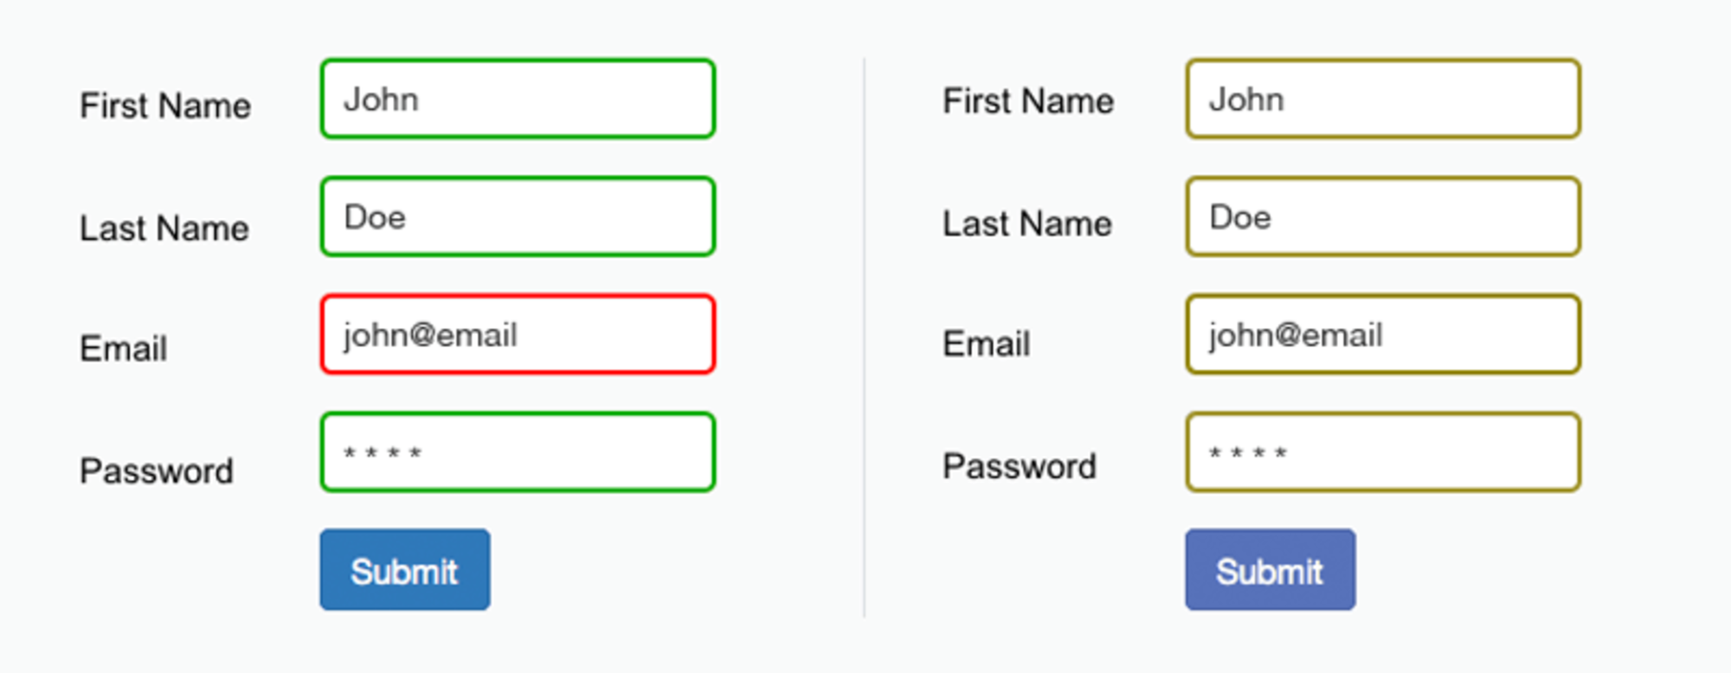
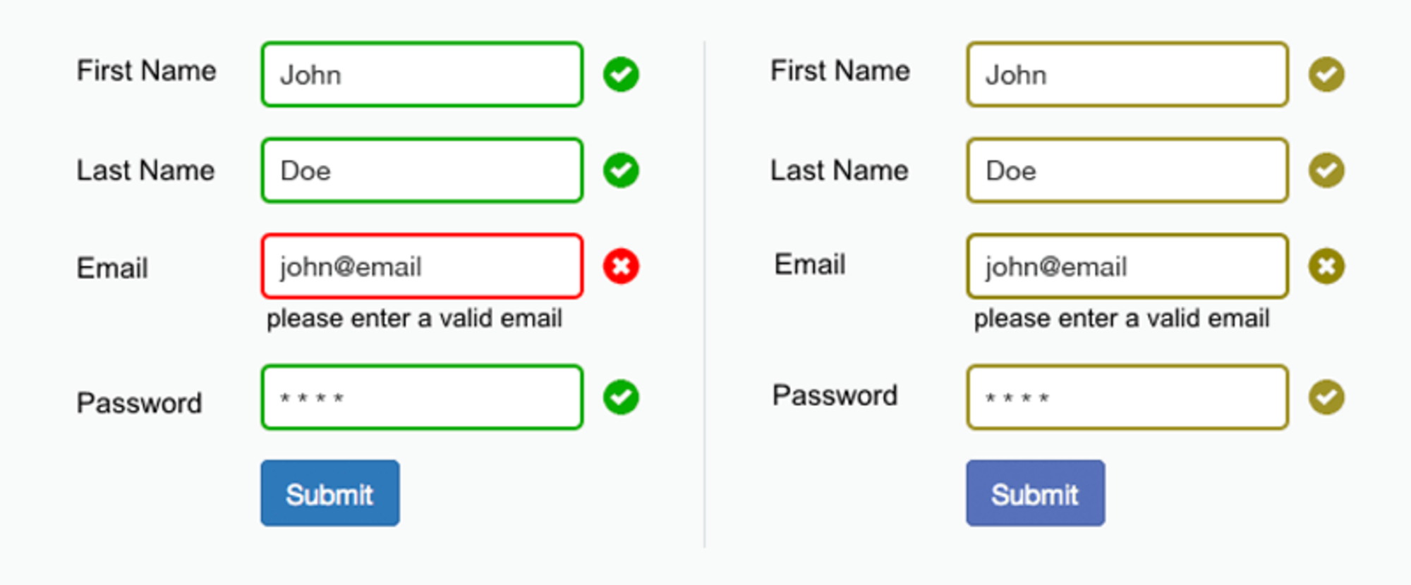
Linee guida – Disegnare un’interfaccia accessibile
TIP: SIATE CONSAPEVOLI DEL PERCEZIONE DISTORTA DEI COLORI
Come affermano le linee guida del W3C, il colore non dovrebbe essere utilizzato come unico mezzo visivo per trasmettere informazioni, indicare un'azione, sollecitare una risposta o distinguere un elemento visivo.
È importante utilizzare altri strumenti visivi per garantire che gli utenti siano in grado di interagire con un'interfaccia.

Slide 34
Linee guida – Disegnare un’interfaccia accessibile
TIP: RENDERE LE ANIMAZIONI OPZIONALI
Gli utenti che soffrono di cinetosi spesso disattivano gli effetti animati nelle impostazioni del sistema operativo.
Quando l'opzione per ridurre il movimento è abilitata nelle preferenze di accessibilità, l'app dovrebbe ridurre al minimo o eliminare le proprie animazioni.

Slide 35
Linee guida – Rendere la navigazione semplice
Aiutare gli utenti a navigare dovrebbe essere una priorità assoluta per ogni app.
Tutte le fantastiche funzionalità e i contenuti accattivanti della tua app non contano nulla se le persone non riescono a trovarli.
Inoltre, se ci vuole troppo tempo o sforzi per scoprire come navigare nel tuo prodotto, è probabile che si perderanno utenti.
Gli utenti dovrebbero essere in grado di esplorare l'app in modo intuitivo e di completare tutte le attività principali senza alcuna spiegazione.

Slide 36
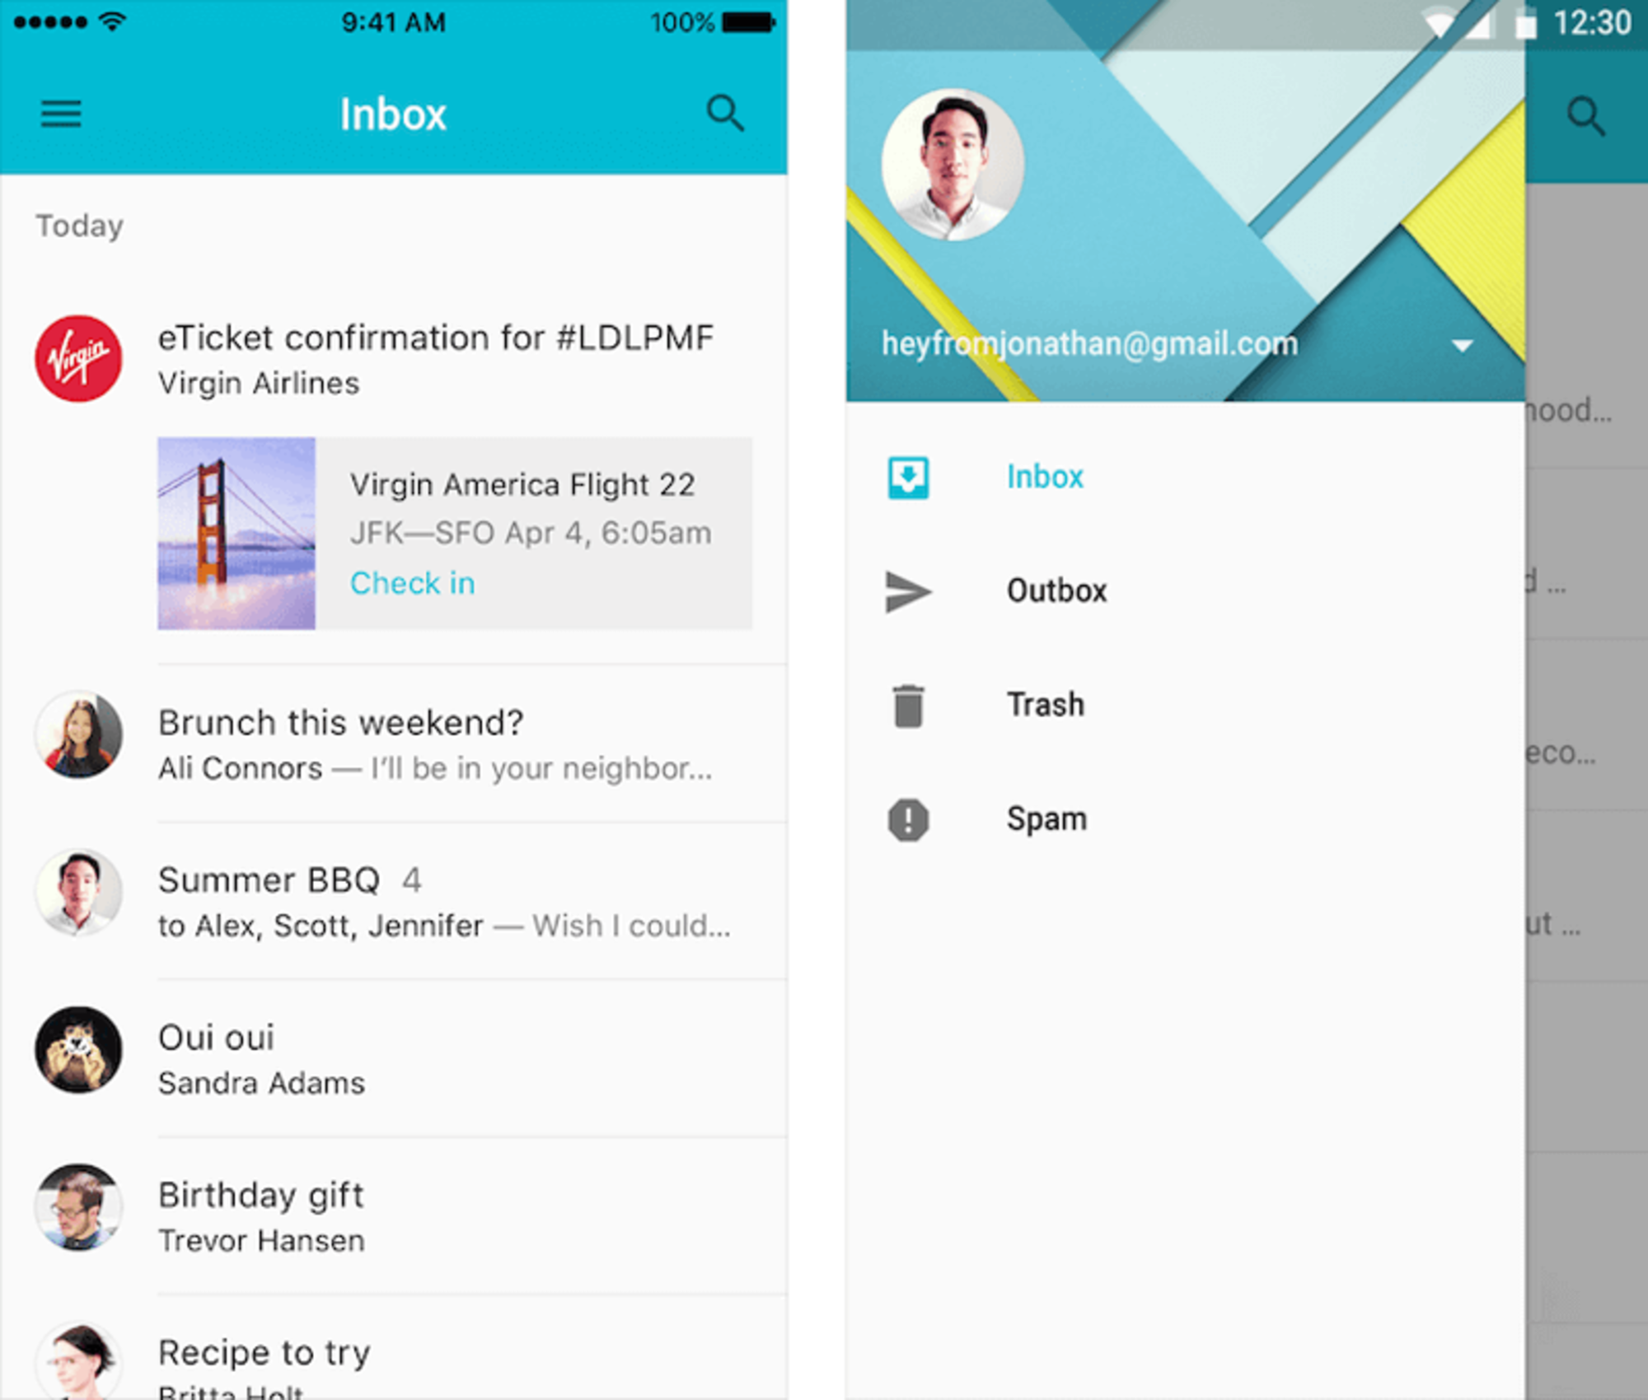
Linee guida – Rendere la navigazione semplice
TIP: UTILIZZARE I COMPONENTI DI NAVIGAZIONE STANDARD
È meglio utilizzare modelli di navigazione standard, come la barra delle schede (per iOS) e il barra laterale di navigazione (per Android).
La maggior parte degli utenti ha familiarità con entrambi i modelli di navigazione e saprà intuitivamente come girare per la tua app.

Slide 37
Linee guida – Rendere la navigazione semplice
TIP: DARE LA PRIORITÀ ALLE OPZIONI DI NAVIGAZIONE
Dare la priorità alla navigazione in base al modo in cui gli utenti interagiscono con la tua app.
Assegnare diversi livelli di priorità (alto, medio, basso) alle attività utente comuni.
Dare risalto nell'interfaccia utente a percorsi e destinazioni con livelli di priorità elevati e uso frequente.
Usare quei percorsi per definire la navigazione.
Organizzare la tua struttura delle informazioni in modo da richiedere un numero minimo di tocchi, scorrimenti e schermate.

Slide 38
Linee guida – Rendere la navigazione semplice
TIP: NON MESCOLARE I MODELLI DI NAVIGAZIONE
Quando si sceglie un modello di navigazione principale per la propria app, utilizzarlo in modo coerente.
Non dovrebbe esserci una situazione in cui una parte della tua app ha una taskbar, mentre un'altra parte ha un menu’ laterale.

Slide 39
Linee guida – Rendere la navigazione semplice
TIP: RENDERE VISIBILE LA NAVIGAZIONE
Come dice Jakob Nielsen: «riconoscere qualcosa è più facile che ricordarlo».
Ridurre al minimo il carico di memoria dell'utente rendendo visibili azioni e opzioni.
La navigazione dovrebbe essere sempre disponibile, non solo quando prevediamo che l'utente ne abbia bisogno.

Slide 40
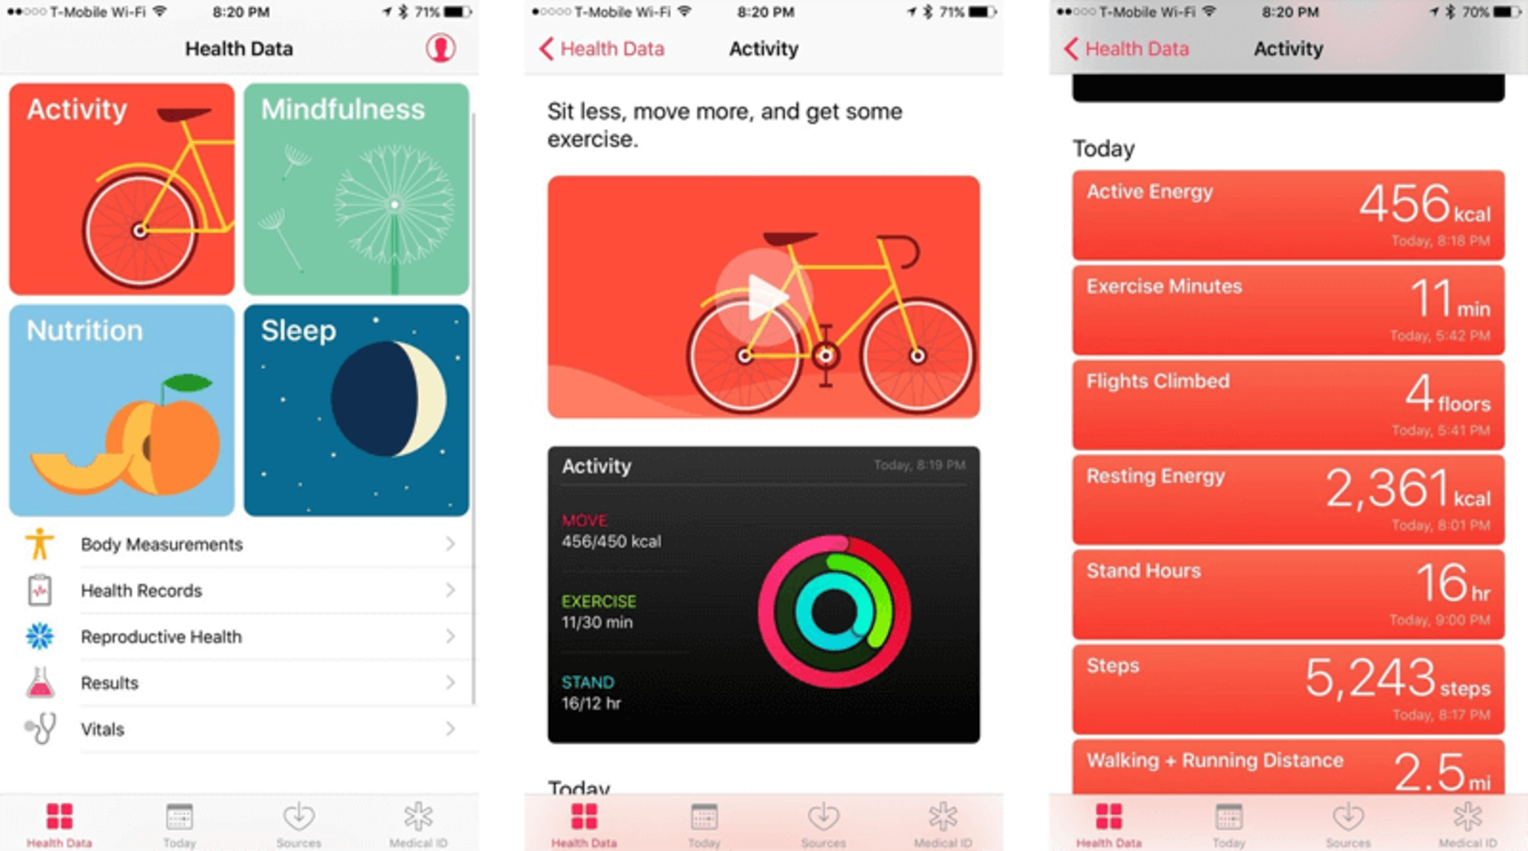
Linee guida – Rendere la navigazione semplice
TIP: COMUNICARE LA POSIZIONE ATTUALE
La mancata indicazione della posizione corrente è un problema molto comune in molte app.
"Dove sono?" è una delle domande fondamentali a cui gli utenti devono rispondere per navigare con successo.
Le persone dovrebbero sapere dove si trovano nella tua app in qualsiasi momento.

Slide 41
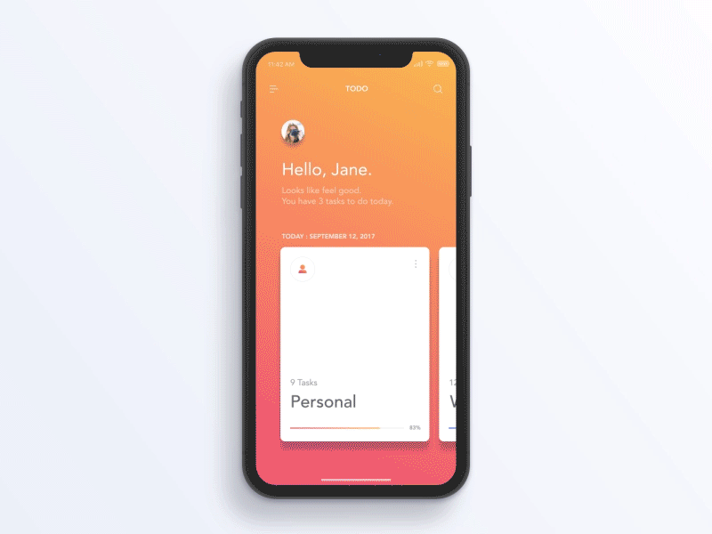
Linee guida – Gestire la navigazione in modo funzionale
L'animazione è lo strumento migliore per descrivere le transizioni di stato.
Aiuta gli utenti a comprendere un cambiamento di stato nel layout della pagina, cosa ha attivato il cambiamento e come avviarlo nuovamente quando necessario.

Slide 42
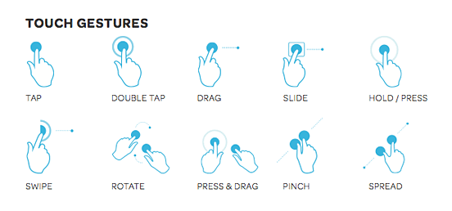
Linee guida – Gestire la navigazione in modo funzionale
I progettisti di app devono sempre piu’ spesso utilizzare gesti sempre più intuitivi per migliorare il design degli utenti.
Aspettatevi che molti gesti «creativi» vengano introdotti nei prossimi anni.

Slide 43
Linee guida – Gestire la navigazione in modo funzionale
TIP: GESTIRE AL MEGLIO LE GESTURES
L'uso dei gesti nell'interaction design può essere allettante. Ma nella maggior parte dei casi, è meglio evitare questa tentazione. Quando i gesti vengono utilizzati come opzione di navigazione principale, possono portare ad avere una terribile UX.
Come mai? Perché i gesti sono controlli nascosti.
Come sottolinea Thomas Joos nel suo articolo «Beyond the Button: Embracing the Gesture-Driven Interface», il più grande svantaggio dell'utilizzo dei gesti in un'interfaccia utente è la curva di apprendimento.
Ogni volta che un controllo visibile viene sostituito da un gesto, la curva di apprendimento dell'app aumenta.

Slide 44
Linee guida – Gestire la navigazione in modo funzionale
TIP: GESTIRE AL MEGLIO LE GESTURES
Ciò accade perché i gesti hanno una minore rilevabilità: sono sempre nascosti e le persone devono essere in grado di identificare queste opzioni per usarle.
Ecco perché è essenziale utilizzare solo gesti ampiamente accettati (quelli che gli utenti si aspettano nella tua app).
Quando si tratta di utilizzare i gesti in un'interfaccia utente, seguire alcune semplici regole:
Usa gesti standard («standard» = gesti più naturali per l'app nella tua categoria).
Le persone hanno familiarità con i gesti standard, quindi non è richiesto alcuno sforzo aggiuntivo per scoprirli o ricordarli.
Offrire gesti come supplemento, non in sostituzione, alle opzioni di navigazione visibili.
I gesti potrebbero funzionare come scorciatoie per la navigazione, ma non come sostituto completo dei menu visibili. Pertanto, offrire sempre un modo semplice e visibile per navigare, anche se ciò significa alcune azioni in più.

Slide 45
Linee guida – Focalizzarsi sulla “prima volta” dell’utente
La prima esperienza è una parte fondamentale delle app mobili.
Hai solo un colpo alla prima impressione.
Se si fallisce, c'è un'enorme probabilità che gli utenti non avviino più la tua app.
Una ricerca di Localytics mostra che il 24% degli utenti non torna mai a un'app dopo il primo utilizzo.

Slide 46
Linee guida – Focalizzarsi sulla “prima volta” dell’utente
TIP: EVITARE MURI DI ACCESSO
Un muro di accesso è una registrazione obbligatoria prima di utilizzare un'app.
È una fonte comune di attrito per gli utenti e uno dei motivi per cui gli utenti abbandonano le app.
Il numero di utenti che abbandonano il processo di registrazione è particolarmente significativo per le app con scarsa riconoscibilità del marchio o quelle in cui la proposta di valore non è chiara.
Come regola generale, chiedere agli utenti di registrarsi solo se è essenziale.
E anche in questo caso, è meglio ritardare l'accesso il più a lungo possibile: consentire agli utenti di provare l'app per un po' di tempo (ad esempio, fare un tour) e solo allora ricordare loro gentilmente di registrarsi.
Questo darà ai tuoi utenti un assaggio dell'esperienza e sarà più probabile che si impegnino.

Slide 47
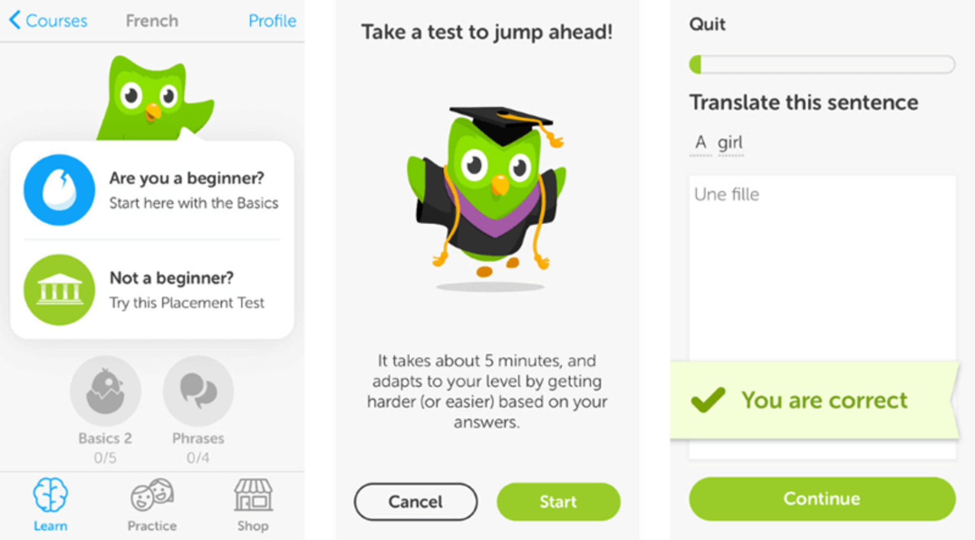
Linee guida – Focalizzarsi sulla “prima volta” dell’utente
TIP: PROGETTA UNA BUONA ESPERIENZA DI ONBOARD
Nel contesto dell'esperienza utente mobile, offrire un'eccellente esperienza di onboarding è la base per fidelizzare gli utenti.
L'obiettivo dell'onboarding è mostrare il valore offerto dalla tua app.
Tra le tante strategie per l'onboarding, una è particolarmente efficace: l'onboarding contestuale.
L'onboarding contestuale significa che le istruzioni vengono fornite solo quando l'utente ne ha bisogno. Duolingo è un ottimo esempio. Questa app abbina un tour interattivo con una divulgazione progressiva per mostrare agli utenti come funziona l'app.

Slide 48
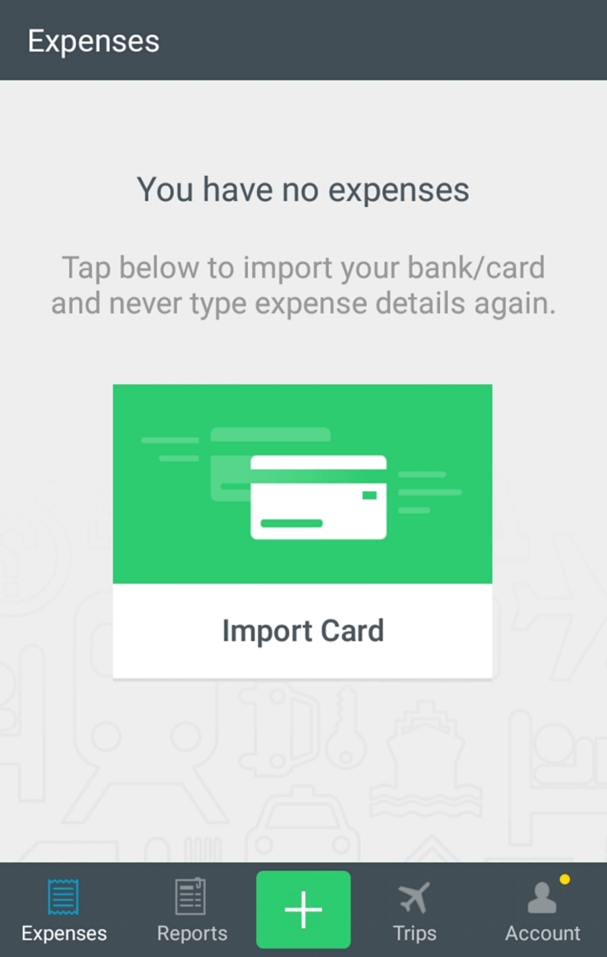
Linee guida – Focalizzarsi sulla “prima volta” dell’utente
Un'altra cosa che può essere molto utile durante l'onboarding è uno stato vuoto.
Uno stato vuoto è una schermata il cui stato predefinito è vuoto e richiede agli utenti di eseguire uno o più passaggi per popolarla con i dati.
Oltre a informare l'utente su quali contenuti aspettarsi dalla pagina, uno stato vuoto può anche insegnare alle persone come utilizzare un'app.
Anche se il processo di onboarding consiste in un solo passaggio, la guida rassicurerà gli utenti che stanno facendo la cosa giusta.

Slide 49
Linee guida – Limitare la richiesta di configurazione
Una fase di configurazione obbligatoria crea attrito e può portare all'abbandono dell'app. Quando gli utenti avviano un'app, si aspettano che funzioni.
Pertanto, progettare la tua app per la maggior parte degli utenti e consentire ai pochi che desiderano una configurazione diversa di regolare le proprie impostazioni per soddisfare le proprie esigenze ogni volta che lo desiderano.
Suggerimento: provare a dedurre ciò di cui si ha bisogno dal sistema. Se si ha bisogno di informazioni sull'utente, sul dispositivo o sull'ambiente, chiederle al sistema quando possibile, invece di chiedere all'utente.

Slide 50
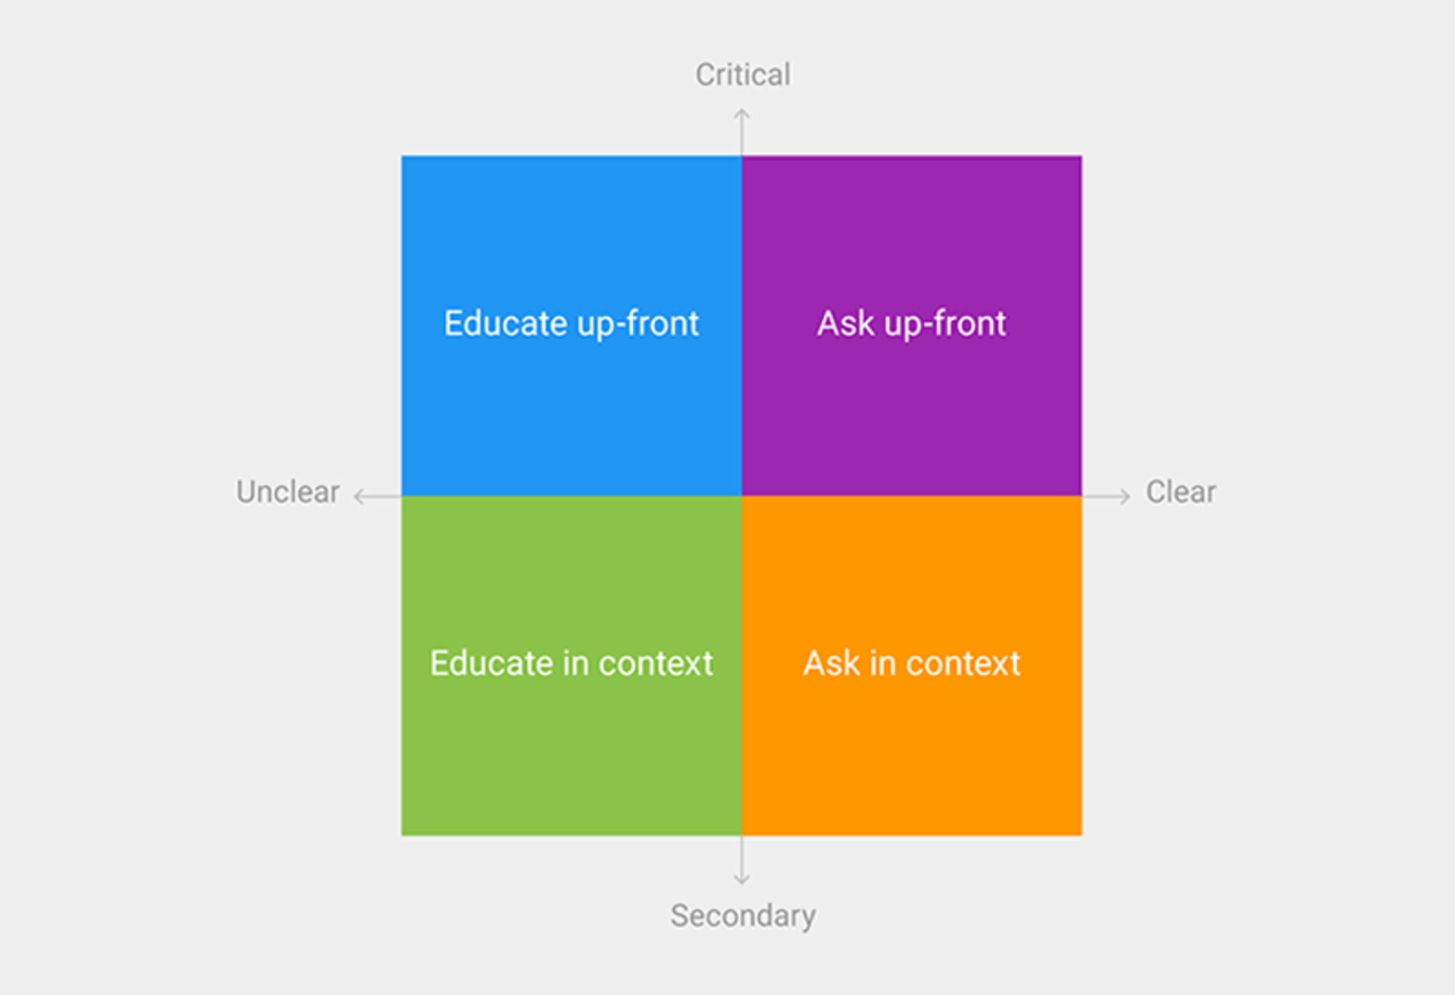
Linee guida – Limitare la richiesta di configurazione
TIP: EVITARE DI CHIEDERE AUTORIZZAZIONI ALL'INIZIO
Evita una situazione in cui la prima cosa che un utente vede all'avvio dell'app è una finestra di dialogo che richiede l'autorizzazione.
Simile ad un muro di accesso o alla fase di configurazione anticipata, la richiesta di autorizzazione all'avvio deve essere eseguita solo quando è necessario per le funzioni principali dell'app.
Gli utenti non saranno disturbati da questa richiesta se è evidente che la app dipende da tale autorizzazione per funzionare (ad esempio, è chiaro il motivo per cui un editor di foto richiederebbe l'accesso alle foto).

Slide 51
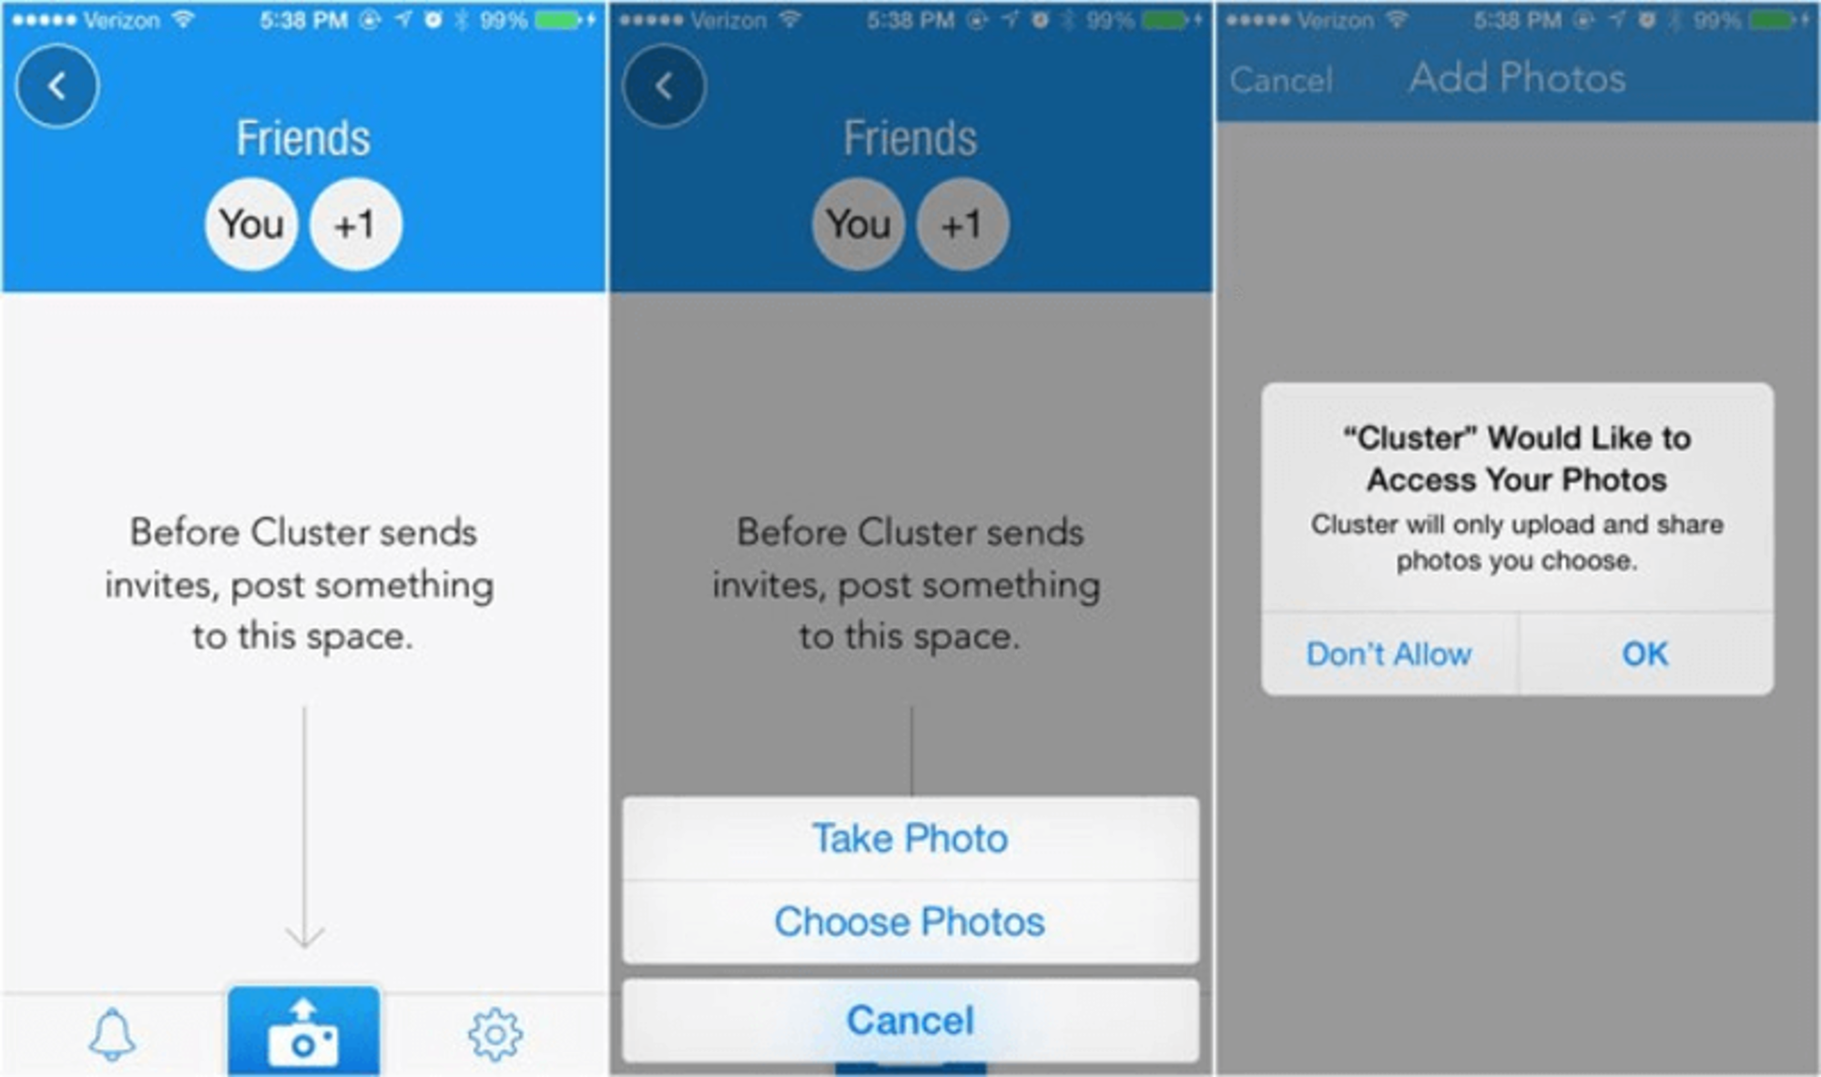
Linee guida – Limitare la richiesta di configurazione
Ma per qualsiasi altro caso, chiedere le autorizzazioni nel contesto. È più probabile che gli utenti concedano l'autorizzazione se richiesto durante un'attività pertinente.
Chiedere solo ciò di cui la tua app ha chiaramente bisogno. Non chiedere tutti i permessi possibili. Sarebbe sospetto se un'app richiede qualcosa di cui non ha evidente bisogno. Ad esempio, un'app sveglia che chiede il permesso di accedere al tuo elenco di contatti sarebbe sospetta.
Spiegare perché la tua app ha bisogno delle informazioni, se non sono ovvie.
A volte è necessario fornire più contesto per la richiesta. Per questo motivo, si puo’ progettare un avviso personalizzato per richiedere l'autorizzazione.

Slide 52
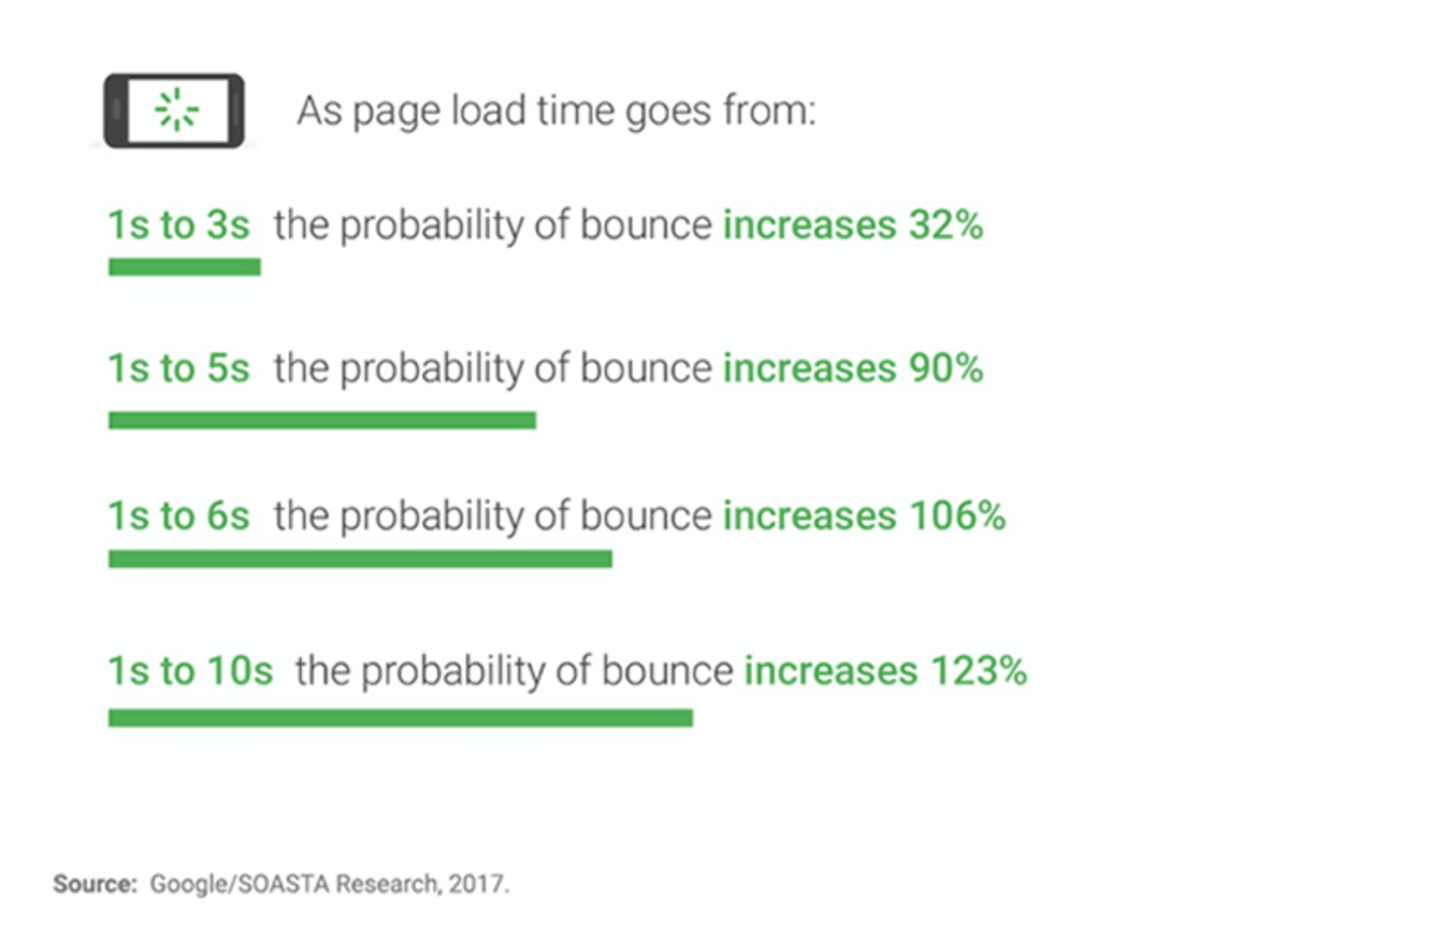
Linee guida – Fai apparire la tua app veloce e reattiva
Il tempo di caricamento è estremamente importante per l'UX. Con il progredire della tecnologia, si diventa sempre più impazienti e oggi il 47% degli utenti si aspetta che una pagina venga caricata in 2 secondi o meno.
Se una pagina impiega più tempo per caricarsi, i visitatori potrebbero sentirsi frustrati e andarsene.
Ma non importa quanto velocemente crei un'app, alcune cose richiederanno tempo per essere elaborate.
Una risposta lenta potrebbe essere causata da una cattiva connessione Internet o un'operazione potrebbe richiedere molto tempo.

Slide 53
Linee guida – Fai apparire la tua app veloce e reattiva
TIP: CONCENTRARSI SUL CARICAMENTO DEL CONTENUTO NELL'AREA VISIBILE DELLO SCHERMO
Caricare contenuto sufficiente per riempire lo schermo quando si apre una pagina.
Il contenuto disponibile durante lo scorrimento dovrebbe continuare a essere caricato in background.
Il vantaggio di questo approccio è che gli utenti saranno coinvolti nella lettura del contenuto iniziale e, in alcuni casi, non noteranno nemmeno che il contenuto è ancora in fase di caricamento.

Slide 54
Linee guida – Fai apparire la tua app veloce e reattiva
TIP: RENDERE ESPLICITO QUANDO È IN CORSO IL CARICAMENTO
Una schermata vuota o statica visualizzata dagli utenti durante il caricamento del contenuto può far sembrare che la tua app sia bloccata, causando confusione e frustrazione e potenzialmente costringendo le persone a lasciare la tua app.
Come minimo, mostrare uno spinner di caricamento che chiarisca che sta succedendo qualcosa.
per un tempo di attesa più lungo (più di 10 secondi), è essenziale visualizzare una barra di avanzamento in modo che l'utente possa valutare quanto tempo aspetterà.

Slide 55
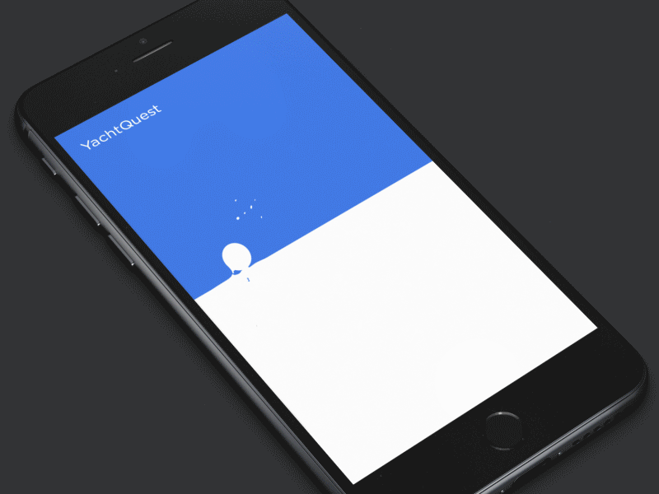
Linee guida – Fai apparire la tua app veloce e reattiva
TIP: OFFRIRE UNA DISTRAZIONE VISIVA
Se un'app offre agli utenti qualcosa di interessante da guardare durante l'attesa, gli utenti presteranno meno attenzione all'attesa stessa. Quindi, per assicurarsi che le persone non si annoino mentre aspettano che accada qualcosa, offrire loro una distrazione.
Un raffinato indicatore di attesa animato può mantenere l'attenzione degli utenti durante l'attesa.
Suggerimento: tenere a mente la longevità. Anche una buona animazione può essere fastidiosa quando è sovrautilizzata.
Quando si progetta un'animazione, chiedersi: «L'animazione diventerà fastidiosa al centesimo utilizzo o oppure no?»

Slide 56
Linee guida – Skeleton Screens
Gli skeleton screens (cioè i contenitori di informazioni temporanee) sono essenzialmente una versione vuota di una pagina in cui le informazioni vengono caricate gradualmente.

Slide 57
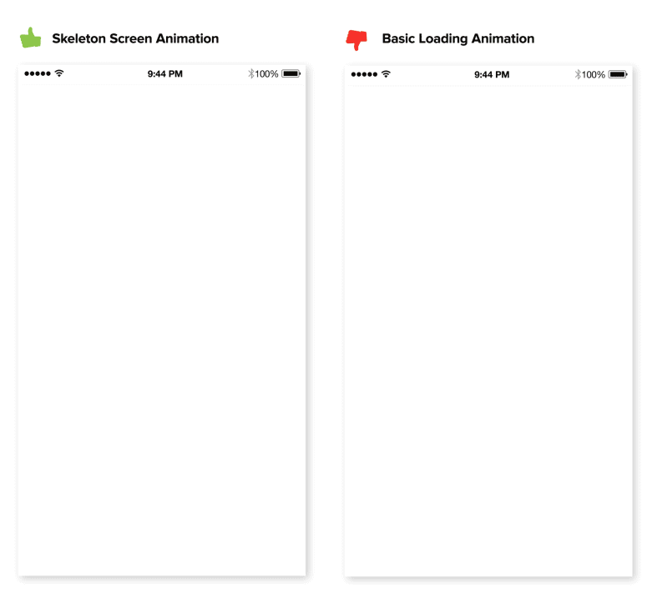
Linee guida – Skeleton Screens
Nel momento in cui la app inizia a caricare i dati, apparirà una schermata scheletro, dando agli utenti l'impressione che la tua app sia veloce e reattiva.
A differenza di un indicatore di caricamento, che comunica semplicemente che sta accadendo qualcosa, uno schermo scheletro si concentra sui progressi effettivi.

Slide 58
Linee guida – Ottimizza i contenuti per dispositivi mobili
Il contenuto gioca un ruolo significativo nel design.
Nella maggior parte dei casi, il motivo principale per cui le persone utilizzano un'app è il contenuto che fornisce.
Ma non basta avere contenuti chiari e ben realizzati.
Il contenuto deve essere facile da digerire

Slide 59
Linee guida – Ottimizza i contenuti per dispositivi mobili
TIP: RENDERE CHIARO E LEGGIBILE IL TESTO
Quando pensiamo al contenuto, nella maggior parte dei casi intendiamo la tipografia.
Come afferma Oliver Reichenstein nel suo saggio «Web Design Is 95% Typography»: «Ottimizzare la tipografia significa ottimizzare la leggibilità, l'accessibilità, l'usabilità, l'equilibrio grafico generale.»

Slide 60
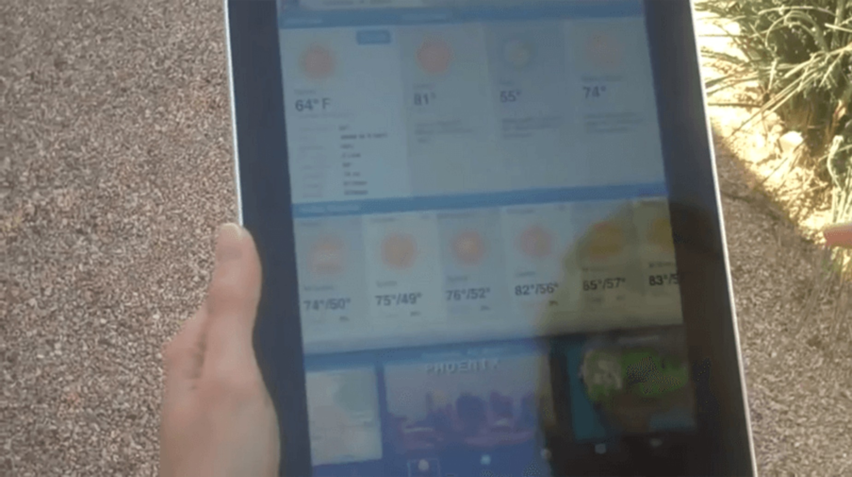
Linee guida – Ottimizza i contenuti per dispositivi mobili
Se gli utenti non possono leggere i tuoi contenuti, non ha senso offrire contenuti in primo luogo.
Alcune raccomandazioni pratiche sulla leggibilità:
Dimensione del font: in genere, qualsiasi cosa più piccola di 16 pixel (o 11 punti) è difficile da leggere su qualsiasi schermo.
Famiglia di font: la maggior parte degli utenti preferisce un carattere chiaro e di facile lettura.
Contrasto: il testo di colore chiaro (come il grigio chiaro) potrebbe sembrare esteticamente attraente, ma gli utenti avranno difficoltà a leggerlo, soprattutto su uno sfondo chiaro. Assicurarsi che ci sia molto contrasto tra il carattere e lo sfondo per una facile leggibilità. Le linee guida per l'accessibilità dei contenuti web del WC3 forniscono consigli sul rapporto di contrasto per immagini e testo.

Slide 61
Linee guida – Ottimizza i contenuti per dispositivi mobili
Alcune raccomandazioni per la chiarezza:
Evitare tutte le maiuscole: il testo tutto maiuscolo, ovvero il testo con tutte le lettere maiuscole, va bene in contesti che non prevedono una lettura attenta (come acronimi e loghi), ma evitarlo quando il messaggio richiede una lettura attenta.

Slide 62
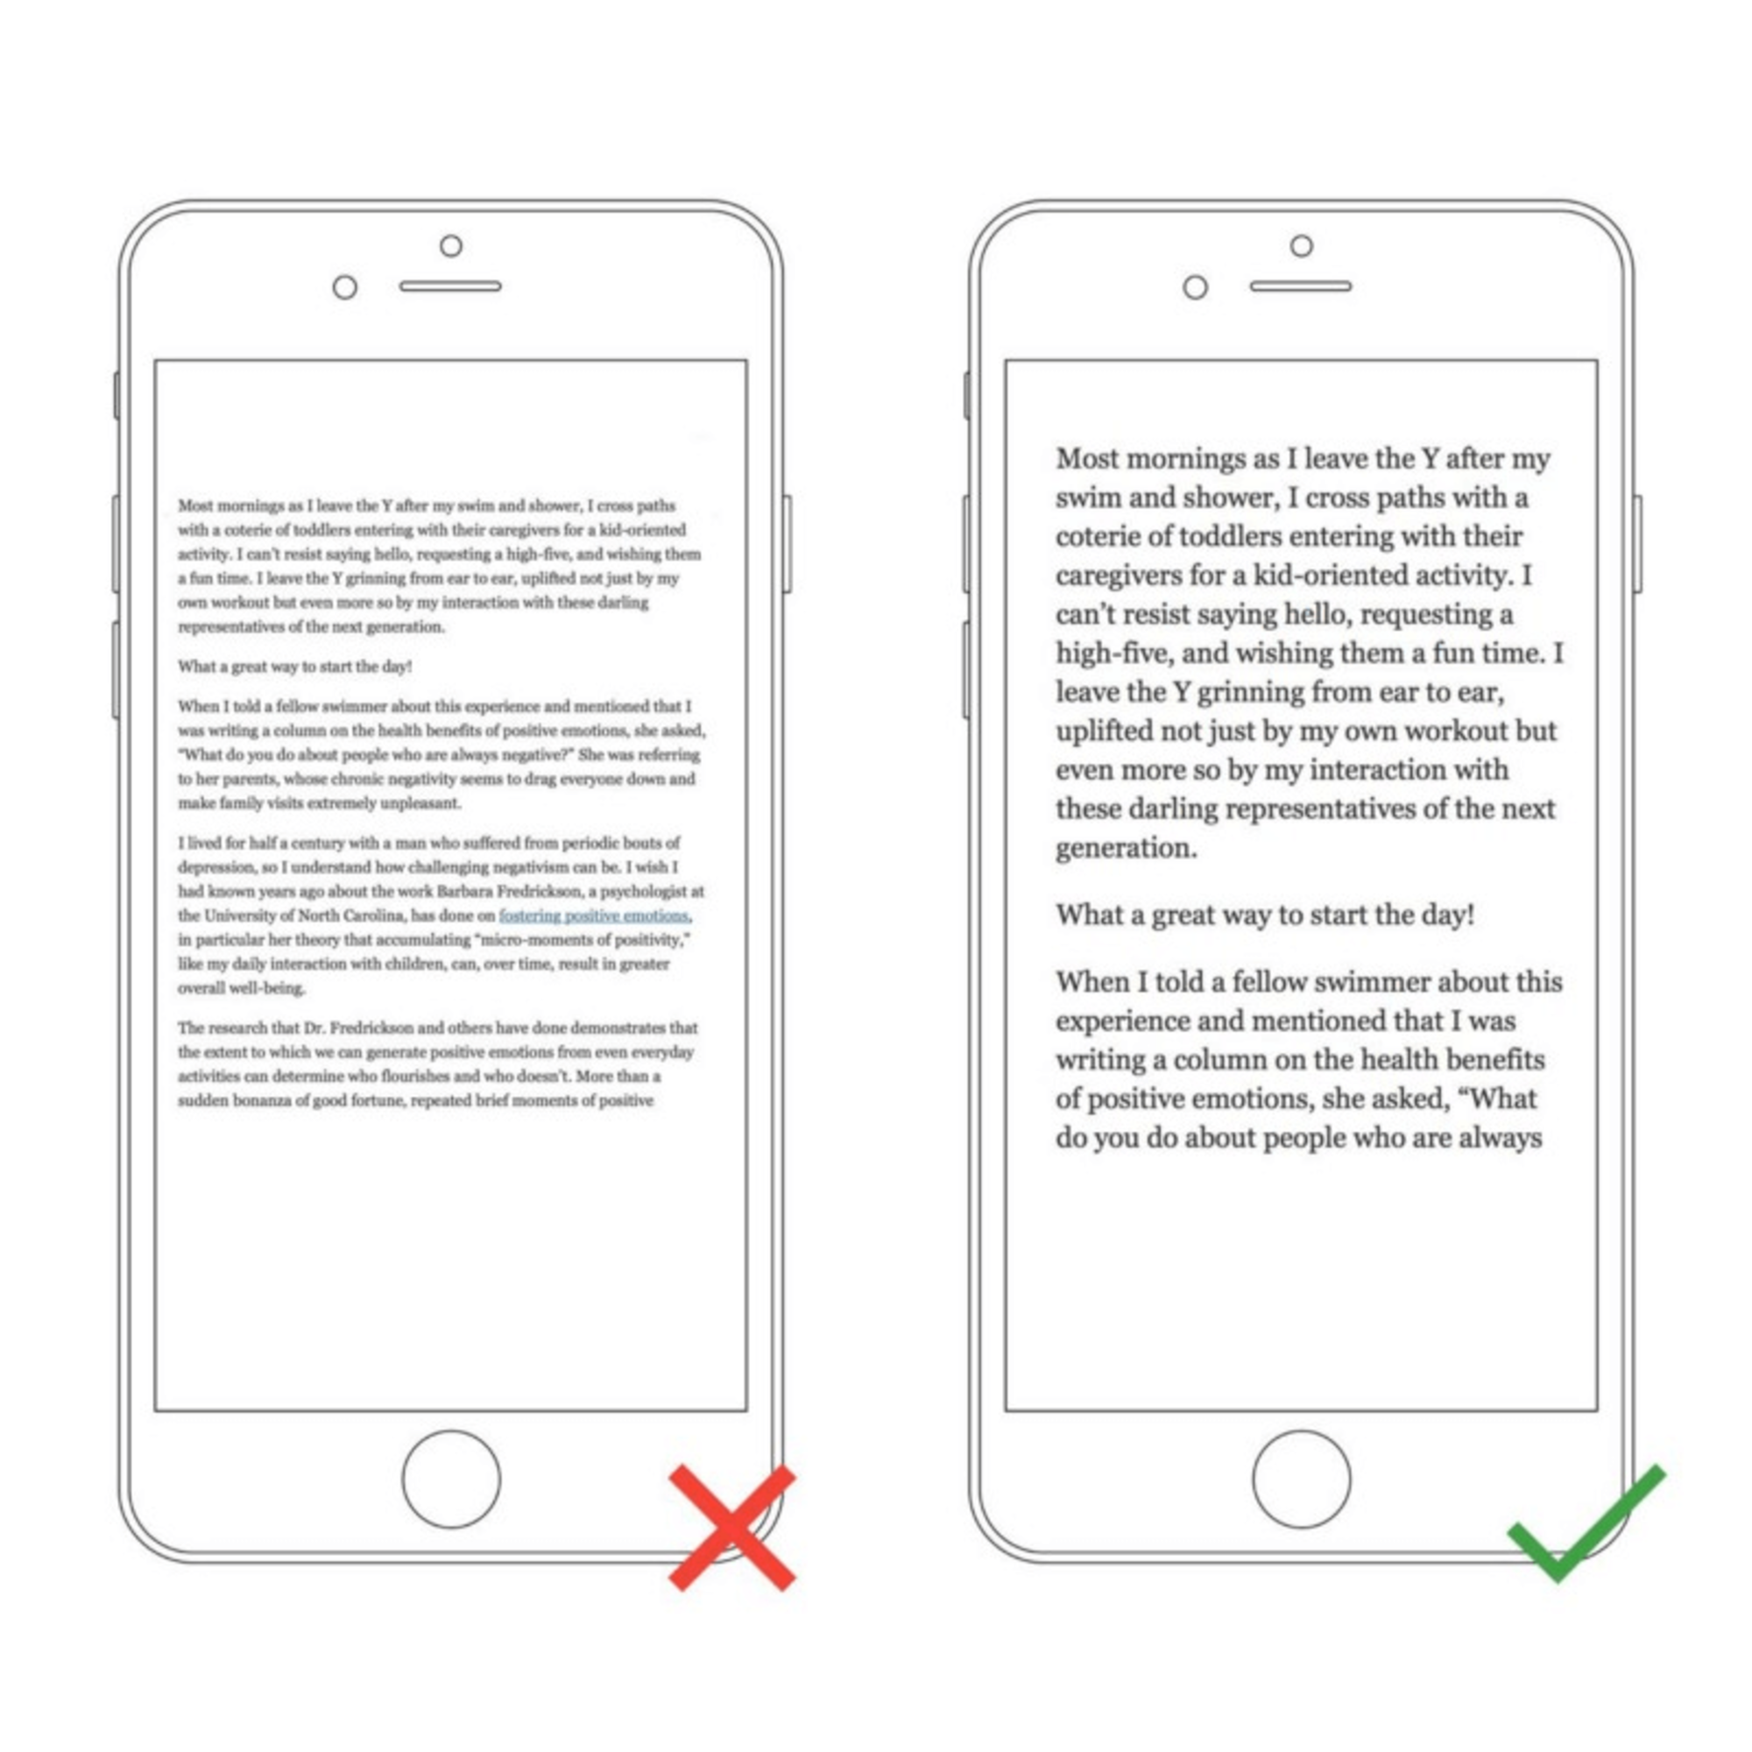
Linee guida – Ottimizza i contenuti per dispositivi mobili
Alcune raccomandazioni per la chiarezza:
Limita la lunghezza delle righe di testo: una buona regola pratica consiste nell'utilizzare da 30 a 40 caratteri per riga per dispositivi mobili.

Slide 63
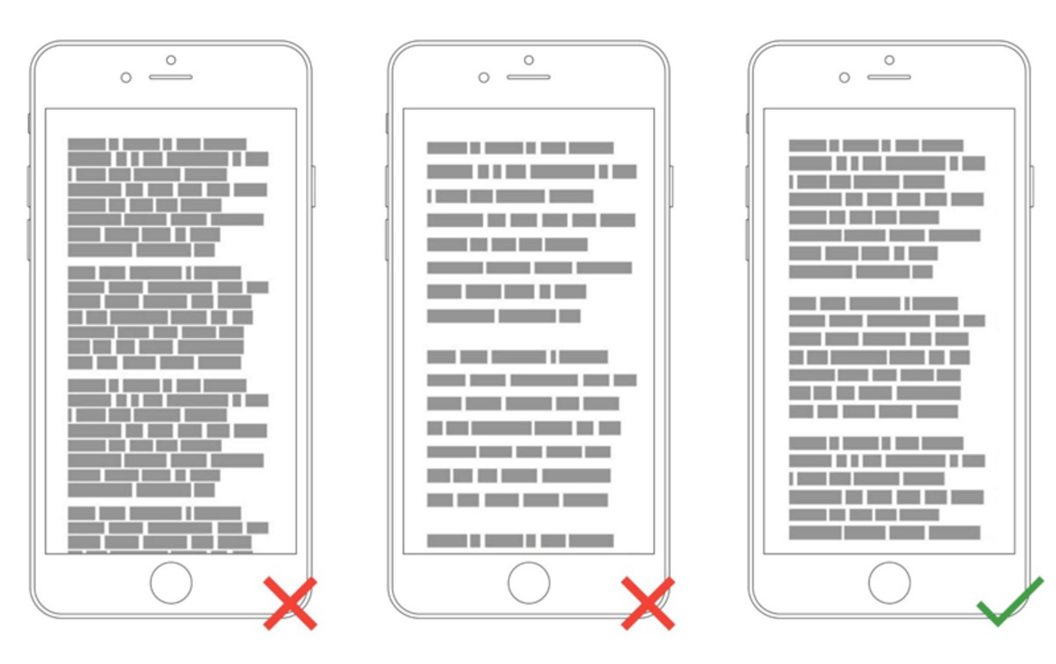
Linee guida – Ottimizza i contenuti per dispositivi mobili
Alcune raccomandazioni per la chiarezza:
Non stringere le linee: l'aggiunta di spazio tra il testo aiuta l'utente nella lettura e crea la sensazione che non ci siano così tante informazioni da acquisire.

Slide 64
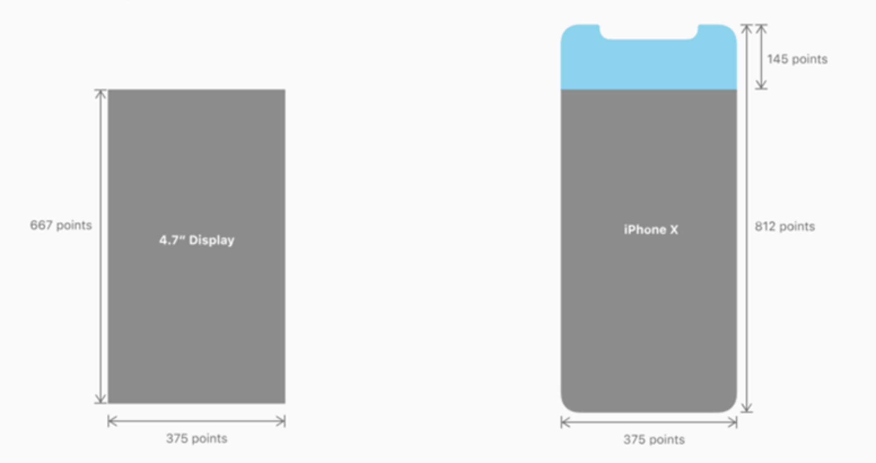
Linee guida – Ottimizza i contenuti per dispositivi mobili
TIP: IMMAGINI DI QUALITÀ HD E RAPPORTO DI ASPETTO CORRETTO
L'ascesa dei dispositivi con schermi ad alta risoluzione stabilisce un limite per la qualità delle immagini. Le immagini non dovrebbero apparire pixelate su schermi HD.
Le immagini dovrebbero sempre apparire con le giuste proporzioni, in modo che non sembrino distorte.
l'ultima sfida che molti designer di dispositivi mobili devono affrontare è l'ottimizzazione dell'esperienza utente per l'iPhone X. La progettazione per l'iPhone X richiede una dimensione della tavola da disegno diversa rispetto a qualsiasi altro iPhone

Slide 65
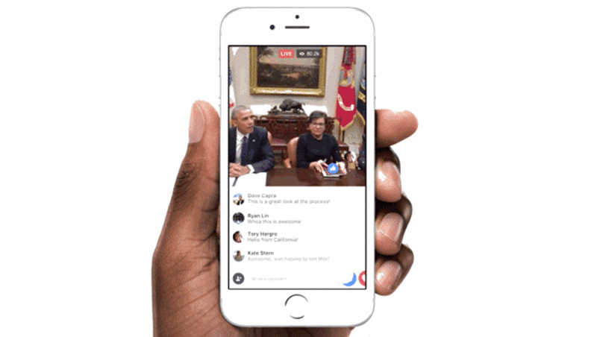
Linee guida – Ottimizza i contenuti per dispositivi mobili
TIP: IL CONTENUTO VIDEO È OTTIMIZZATO PER LA MODALITÀ VERTICALE
Il video sta rapidamente diventando un metodo standard di consumo dei contenuti per molti utenti. Secondo YouTube, il consumo di video mobile cresce del 100% ogni anno. Entro il 2025, oltre il 75% del traffico dati mobile globale sarà costituito da contenuti video. Ciò significa che è essenziale ottimizzare i contenuti video per la modalità verticale.
Secondo ScientiaMobile, il 94% degli utenti utilizza il proprio dispositivo mobile in modalità verticale. Se la tua app fornisce contenuti video, dovrebbe essere ottimizzata per consentire agli utenti di guardarla in modalità verticale.

Slide 66
Linee guida – Design For Touch
La progettazione per il touch ha l'obiettivo di ridurre il numero di input errati e rendere più confortevole l'interazione con un'app.
TIP: DESIGNO PER LE DITA, NON PER CURSORI
Quando stai progettando elementi utilizzabili in un'interfaccia mobile, è fondamentale creare obiettivi sufficientemente grandi in modo che siano facili da toccare per gli utenti. Tocchi sbagliati spesso si verificano a causa di piccoli controlli touch.

Slide 67
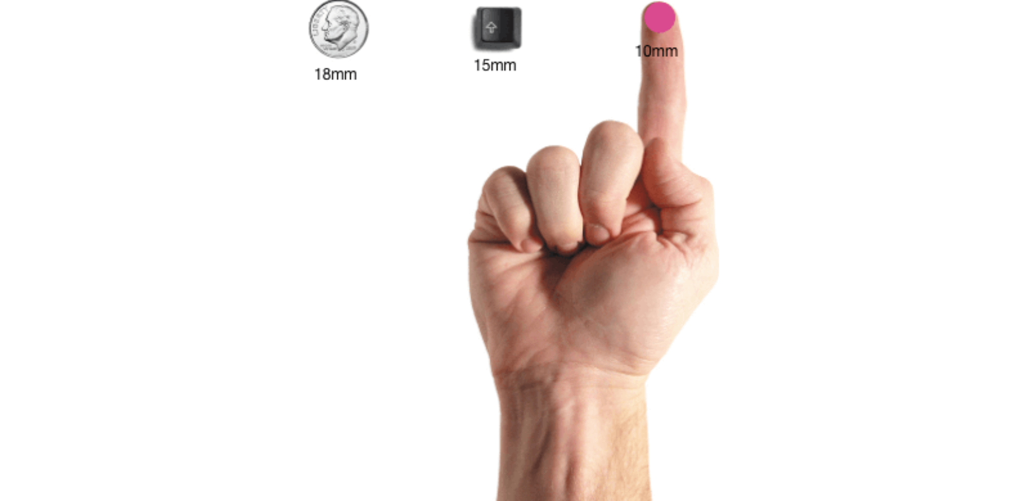
Linee guida – Design For Touch
Quando si progetta un elemento pensato per il touch, è possibile fare affidamento su uno studio del MIT Touch Lab per scegliere una dimensione adeguata per gli elementi interattivi.
Questo studio ha rilevato che la dimensione media dei polpastrelli è compresa tra 10 e 14 mm e la punta delle dita è compresa tra 8 e 10 mm, rendendo 10 x 10 mm una buona dimensione minima del target tattile.

Slide 68
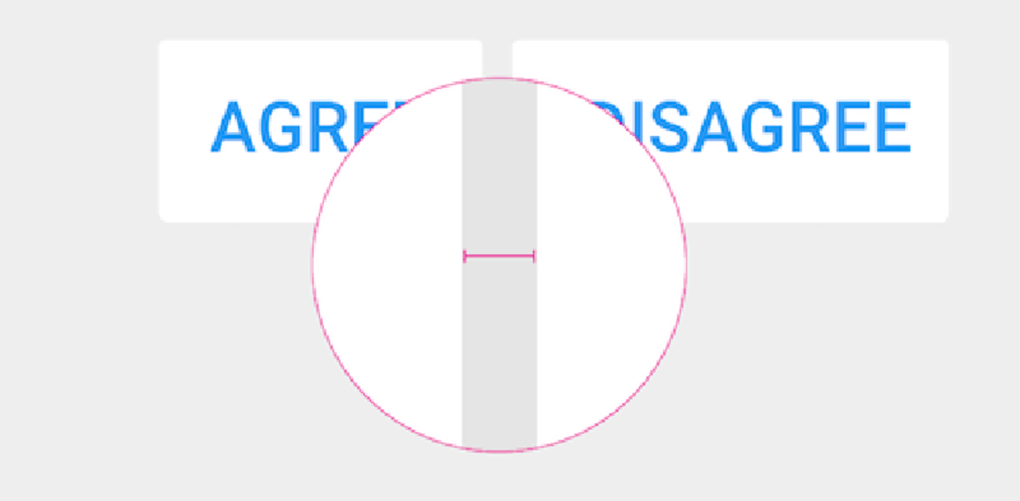
Linee guida – Design For Touch
Non solo la dimensione dell’elemento è importante, ma è anche essenziale avere la giusta quantità di spazio tra gli elementi.
Se più target tattili sono vicini l'uno all'altro (ad esempio, i pulsanti «Agree» e «Disagree»), assicurarsi che ci sia una buona quantità di spazio tra di loro.

Slide 69
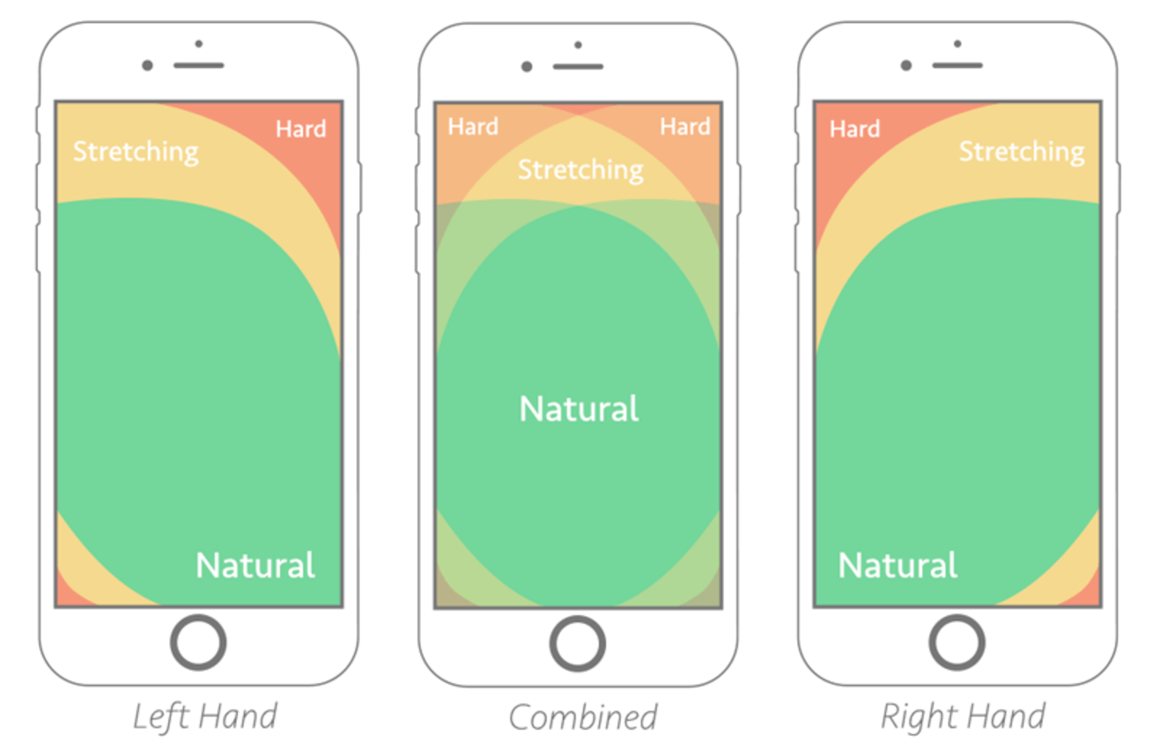
Linee guida – Design For Touch
TIP: CONSIDERA LA THUMB ZONE
Progettare per i pollici non significa solo creare elementi abbastanza grandi, ma anche considerare il modo in cui teniamo i nostri dispositivi.
Molti utenti tengono il telefono con una mano. Solo una parte dello schermo sarebbe un territorio davvero facile per i loro pollici. Questo territorio è chiamato «thumb zone» naturale.
Altre zone richiedono l'allungamento delle dita o addirittura la modifica della presa per raggiungerle.

Slide 70
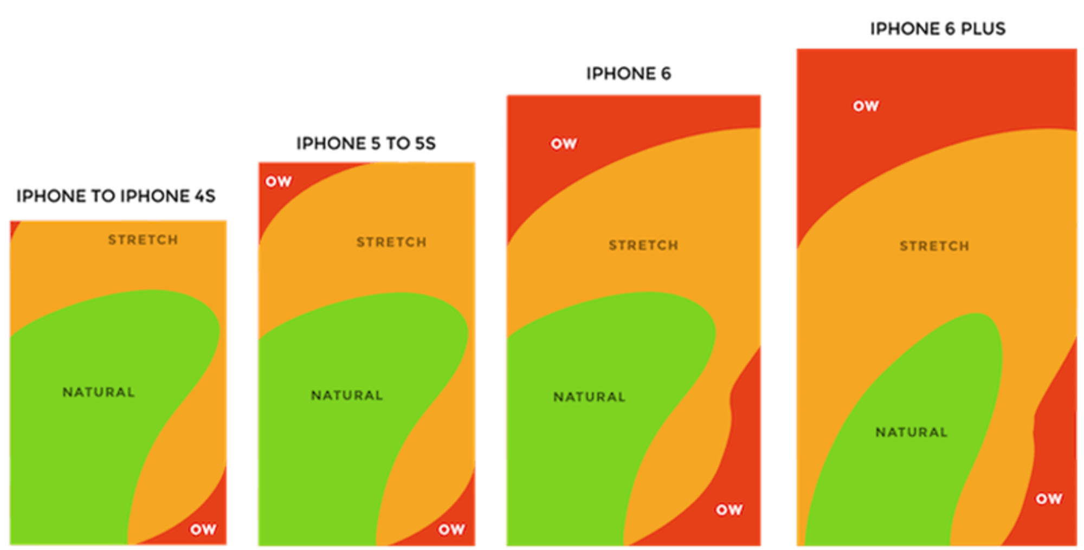
Linee guida – Design For Touch
Più grande è il display, più lo schermo è meno facilmente accessibile.
Considerare tutte le zone durante la progettazione per dispositivi mobili:
La zona verde è il posto migliore per le opzioni di navigazione o per le azioni interattive frequenti (come i pulsanti di «azione»).
La zona rossa è il posto migliore per potenziali opzioni di pericolo (come "Elimina" o "Cancella").
Gli utenti hanno meno probabilità di attivare questa opzione accidentalmente.

Slide 71
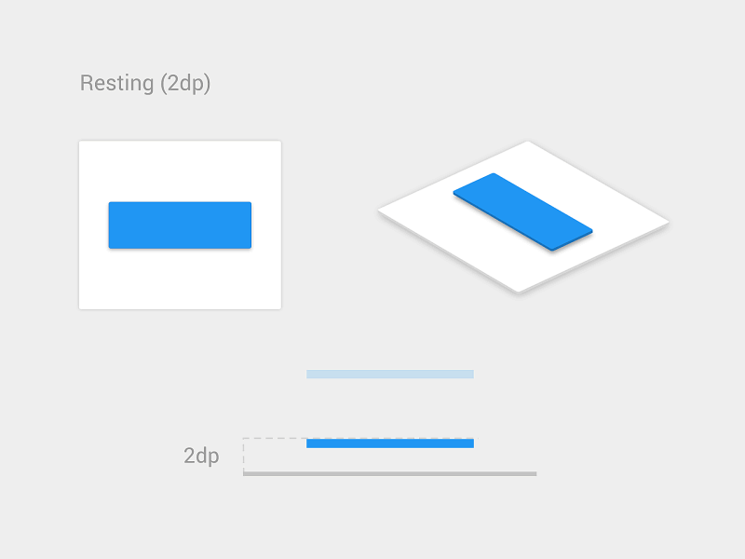
Linee guida – Design For Touch
TIP: FEEDBACK SULL'INTERAZIONE
Nel mondo fisico, gli oggetti rispondono alla nostra interazione. Le persone si aspettano un livello simile di reattività dai controlli dell'interfaccia utente digitale.
Si dovrebbe fornire un feedback immediato su ogni interazione dell'utente.
Se la tua app non fornisce feedback, l'utente si chiederà se si è bloccata o se ha mancato l'obiettivo.
Il feedback potrebbe essere visivo (evidenziando un pulsante premuto) o tattile (una vibrazione del dispositivo all'input).

Slide 72
Linee guida – Umanizzare l'esperienza digitale
UX non riguarda solo l'usabilità; si tratta principalmente di «empatia». E quando pensiamo a ciò che ci fa sentire bene, spesso pensiamo a un design ben realizzato.
TIP: ESPERIENZA PERSONALIZZATA
La personalizzazione è oggi uno degli aspetti più critici delle app mobili.
È un'opportunità per entrare in contatto con gli utenti e fornire le informazioni di cui hanno bisogno in un modo che sembri autentico.
Esistono innumerevoli modi per migliorare l'esperienza utente mobile incorporando la personalizzazione. È possibile offrire contenuti personalizzati a seconda della posizione dell'utente, delle sue ricerche passate e dei suoi acquisti passati.
ad esempio, se i tuoi utenti preferiscono acquistare particolari gruppi di prodotti ogni mese, un'app potrebbe tenerne traccia e offrire loro offerte speciali su quei tipi di prodotti.
L'app mobile di Starbucks è un eccellente esempio che segue questo approccio. L'app utilizza le informazioni fornite dagli utenti (ad esempio, il tipo di caffè che ordinano abitualmente) per creare offerte speciali.

Slide 73
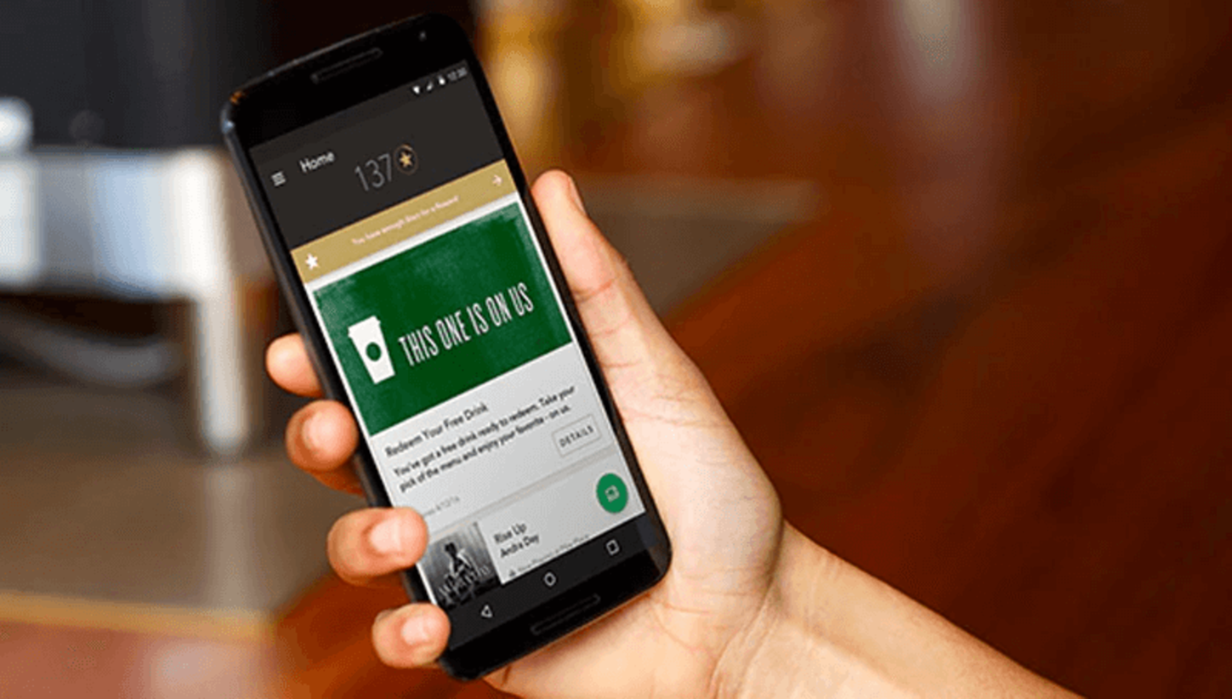
Linee guida – Umanizzare l'esperienza digitale
UX non riguarda solo l'usabilità; si tratta principalmente di «empatia». E quando pensiamo a ciò che ci fa sentire bene, spesso pensiamo a un design ben realizzato.
TIP: ESPERIENZA PERSONALIZZATA
L'app mobile di Starbucks è un eccellente esempio che segue questo approccio. L'app utilizza le informazioni fornite dagli utenti (ad esempio, il tipo di caffè che ordinano abitualmente) per creare offerte speciali.

Slide 74
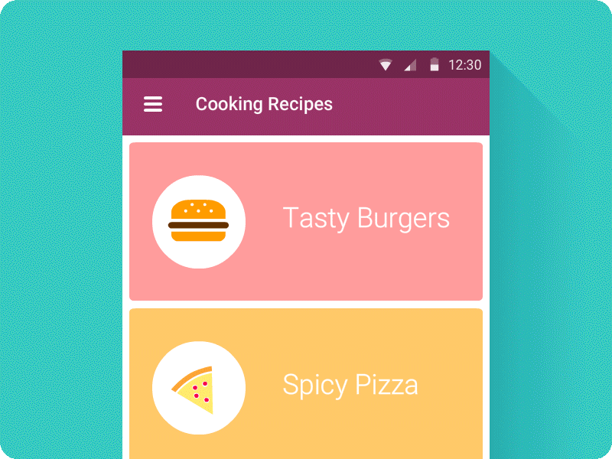
Linee guida – Umanizzare l'esperienza digitale
TIP: PIACEVOLE ANIMAZIONE
A differenza dell'animazione funzionale, che viene utilizzata per migliorare la chiarezza di un'interfaccia utente, l'animazione piacevole viene utilizzata per rendere un'interfaccia umana.
Questo tipo di animazione chiarisce che le persone che hanno creato l'app si preoccupano dei propri utenti.

Slide 75
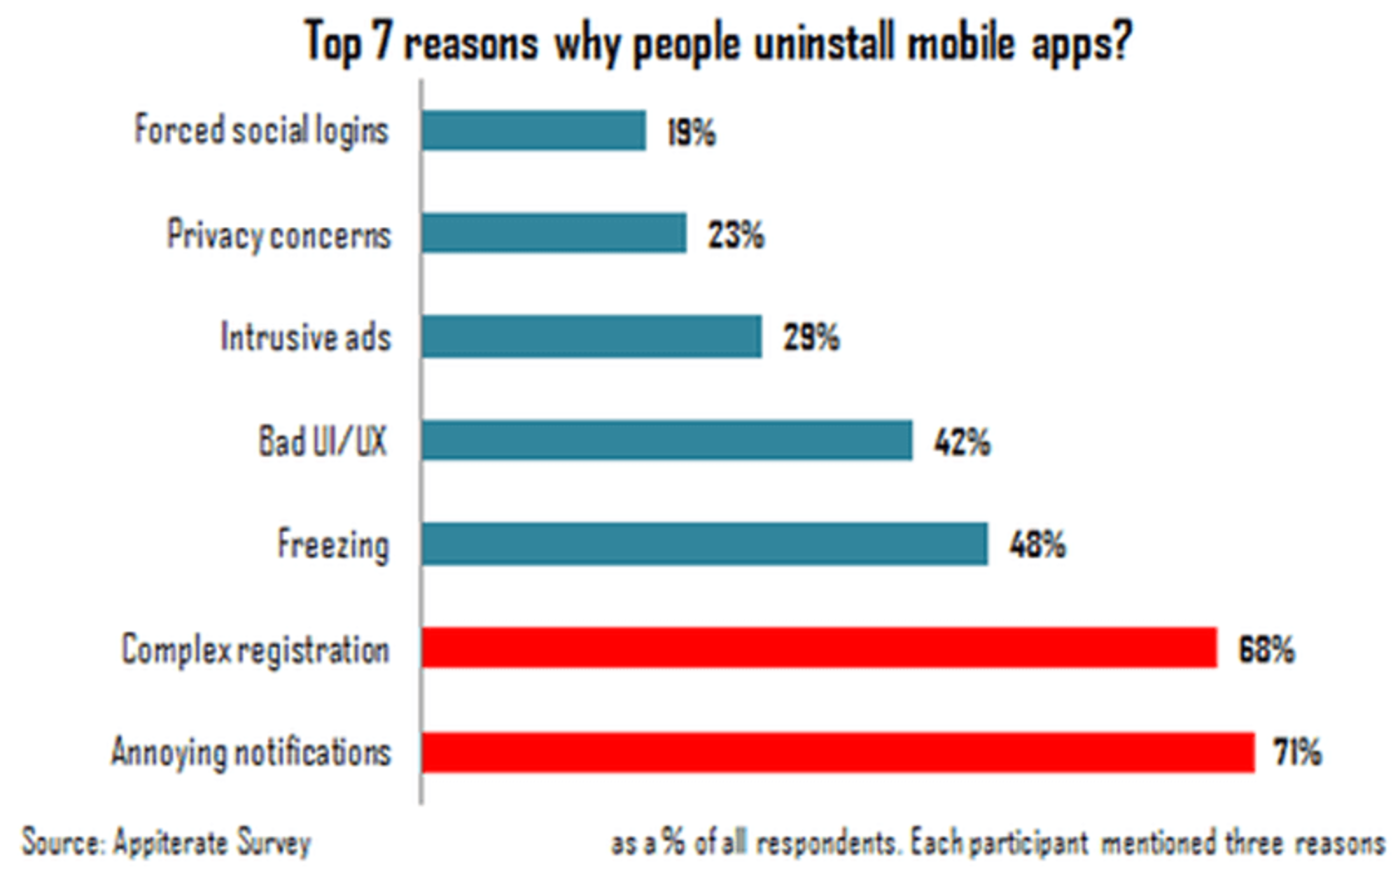
Linee guida – Ottimizzare le Push Notifications
Le notifiche fastidiose sono il motivo numero 1 per cui le persone disinstallano le app mobili (71% secondo un recente sondaggio di Business Insider).
Non inviare notifiche push solo perché puoi. Ogni notifica dovrebbe essere preziosa e tempestiva.

Slide 76
Linee guida – Ottimizzare le Push Notifications
Quando un utente inizia a utilizzare la tua app, non gli dispiacerà ricevere notifiche, purché il valore che ottengono sia sufficientemente maggiore dell'interruzione.
Quasi il 50% degli utenti è grato per le notifiche che li interessano.
Personalizzare i contenuti per ispirare e deliziare è fondamentale.
Netflix è un eccellente esempio di azienda che "spinge il valore".
Utilizza attentamente i dati di visualizzazione per presentare consigli che sembrano fatti su misura.

Slide 77
Linee guida – Ottimizzare le Push Notifications
TIP: EVITARE DI INVIARE MOLTE NOTIFICHE IN UN BREVE PERIODO DI TEMPO
Troppe notifiche consegnate in un breve periodo di tempo possono portare alla situazione nota come notifica eccessiva, in cui un utente non può elaborare le informazioni e semplicemente le salta.
Limita il numero totale di notifiche combinando diversi messaggi.

Slide 78
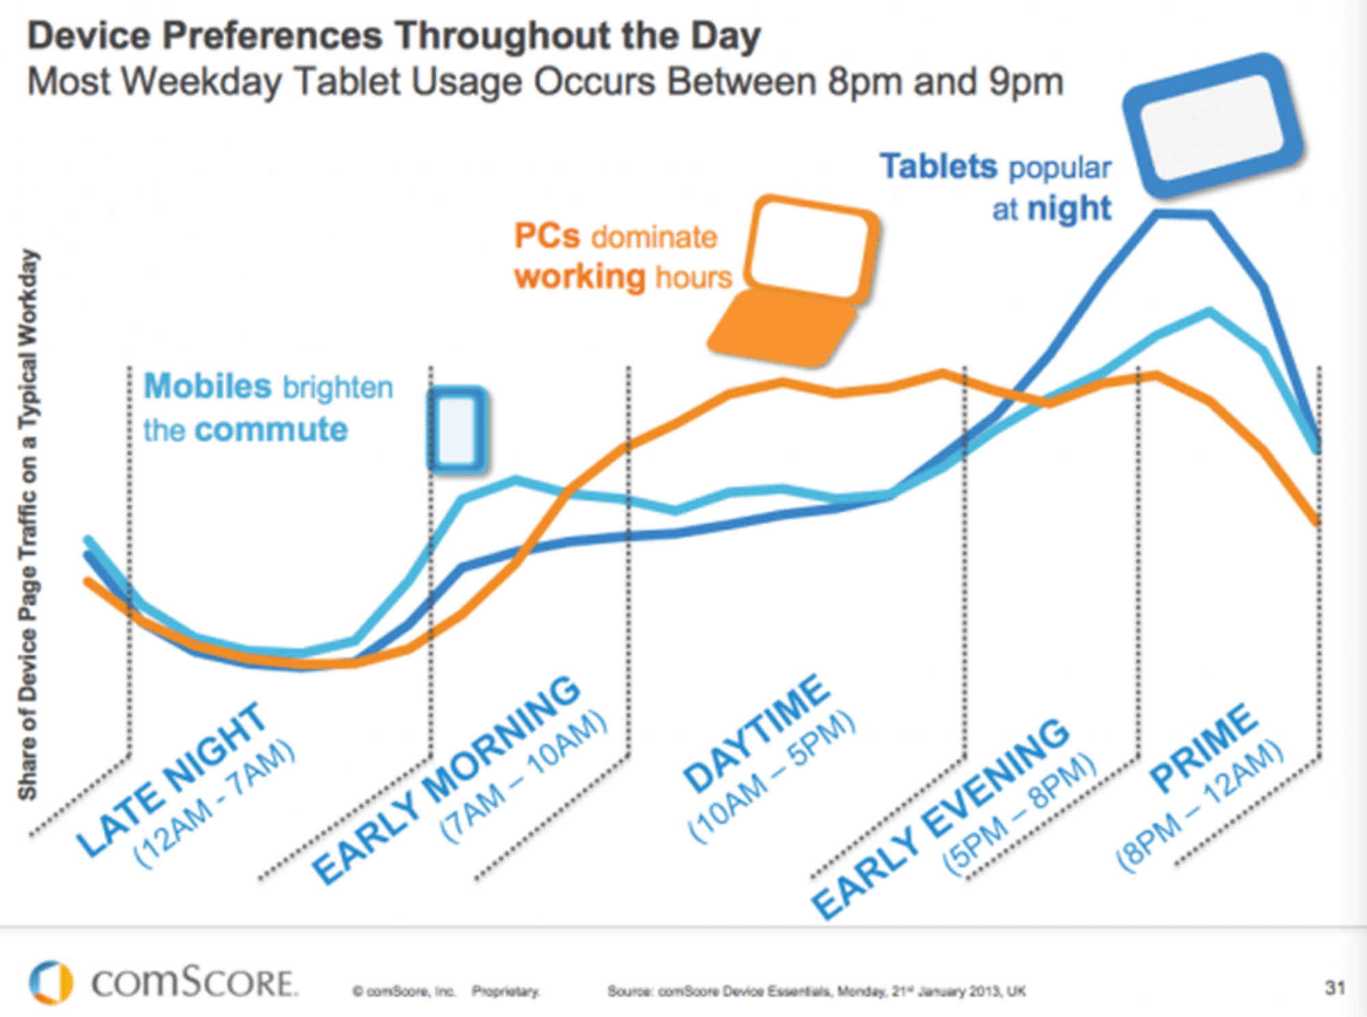
Linee guida – Ottimizzare le Push Notifications
TIP: SCHEDULA LE TUE NOTIFICHE
Non solo ciò che dici è importante, ma anche quando lo dici.
Non inviare notifiche push in orari strani (come nel cuore della notte).
l momento migliore per le notifiche push sono le ore di punta dell'utilizzo dei dispositivi mobili: dalle 18:00 alle 22:00.

Slide 79
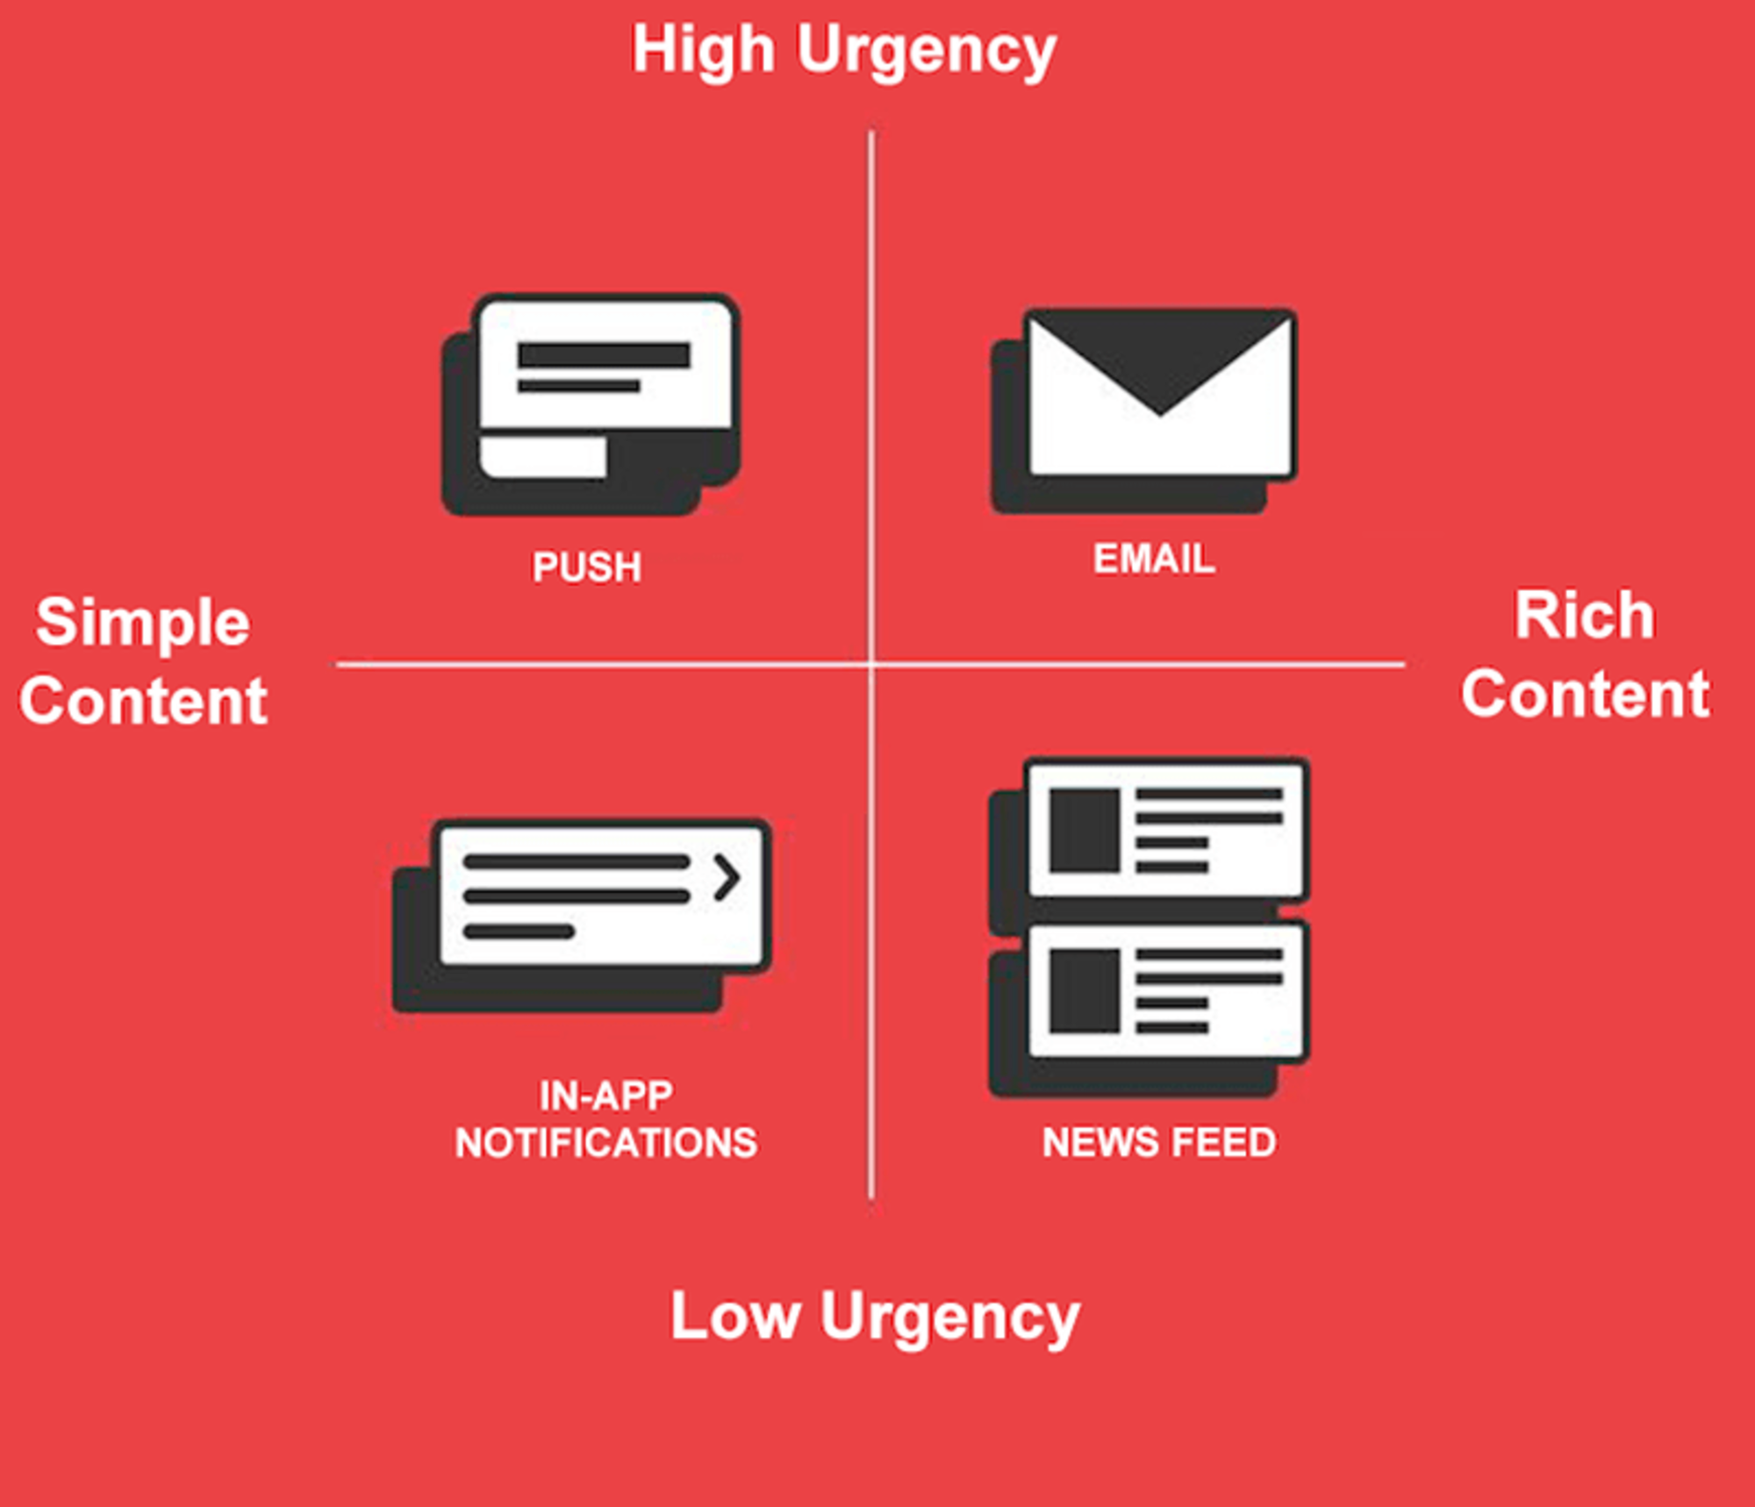
Linee guida – Ottimizzare le Push Notifications
TIP: CONSIDERA ALTRI CANALI PER INVIARE IL TUO MESSAGGIO
Le notifiche push non sono l'unico modo per recapitare un messaggio.
Utilizza e-mail, notifiche in-app e messaggi di feed di notizie per notificare agli utenti eventi importanti, in base al livello di urgenza e al tipo di contenuto che desideri condividere.

Slide 80
Linee guida – Ottimizza per dispositivi mobili
TIP: PROGETTAZIONE PER INTERRUZIONE
Viviamo in un mondo di interruzioni.
Ad esempio, gli utenti potrebbero utilizzare la tua app mentre aspettano il treno. Tali sessioni possono essere interrotte in qualsiasi momento.
Gli utenti possono essere facilmente frustrati quando un'app dimentica i loro progressi attuali non appena la chiudono.
Quando si verifica un'interruzione, l'app dovrebbe salvare lo stato corrente (contesto) e consentire agli utenti di continuare da dove si erano interrotti.
Ciò renderà più facile per gli utenti riattivare l'app quando tornano su di essa dopo l'interruzione.

Slide 81
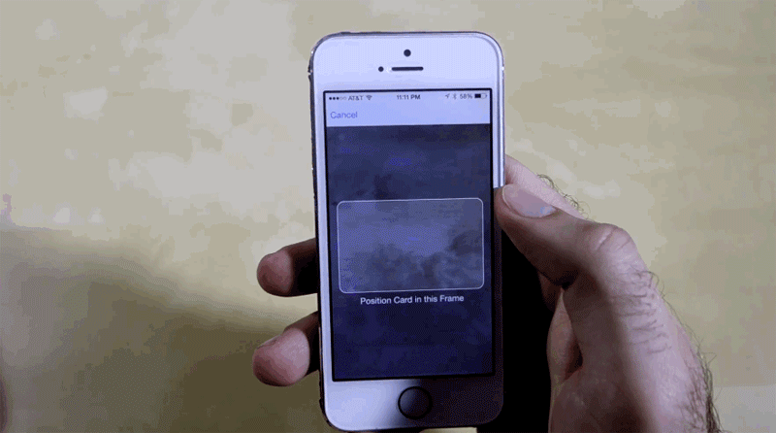
Linee guida – Ottimizza per dispositivi mobili
TIP: APPROFITTA DELLE CAPACITÀ DEL DISPOSITIVO
I dispositivi mobili hanno molti sensori (fotocamera, localizzazione, accelerometro) che possono essere utilizzati per migliorare l'esperienza utente.
Telecamera: e’ possibile semplificare le operazioni di immissione dei dati utilizzando una fotocamera. Ad esempio, è possibile utilizzare la fotocamera digitale per leggere automaticamente i numeri delle carte di credito.

Slide 82
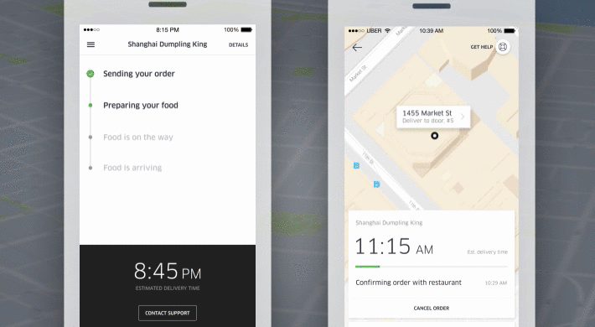
Linee guida – Ottimizza per dispositivi mobili
TIP: APPROFITTA DELLE CAPACITÀ DEL DISPOSITIVO
I dispositivi mobili hanno molti sensori (fotocamera, localizzazione, accelerometro) che possono essere utilizzati per migliorare l'esperienza utente.
Consapevolezza della posizione: le app possono utilizzare i dati sulla posizione di un dispositivo per fornire contenuti pertinenti alla posizione dell'utente o per semplificare determinate operazioni. Ad esempio, se stai progettando un'app per la consegna di cibo, invece di chiedere all'utente di fornire un indirizzo per la consegna, puoi rilevare automaticamente la sua posizione attuale e chiedere all'utente di confermare che desidera ricevere una consegna in quella posizione .

Slide 83
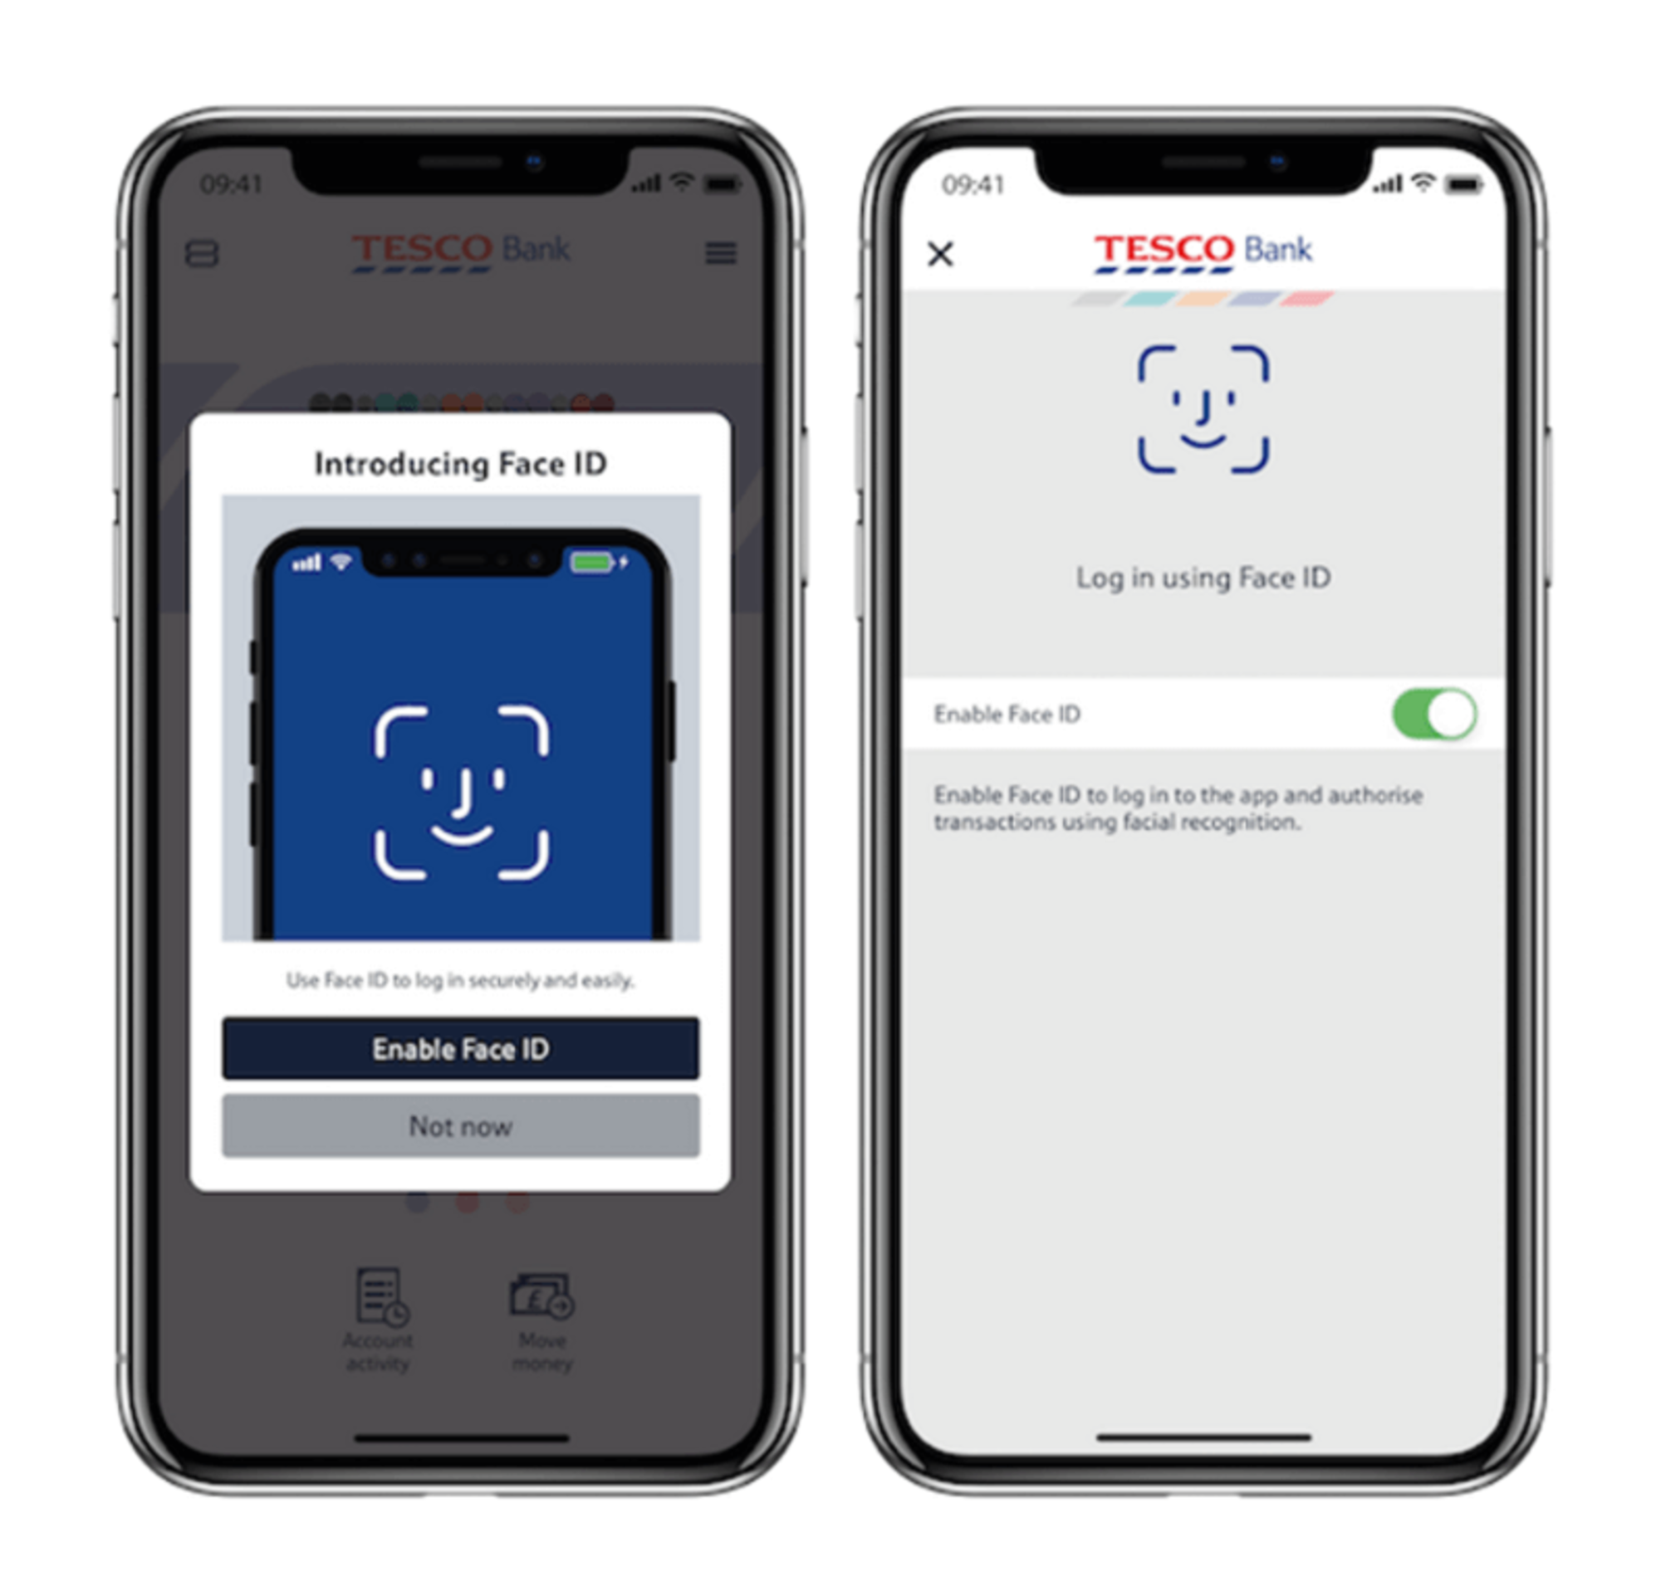
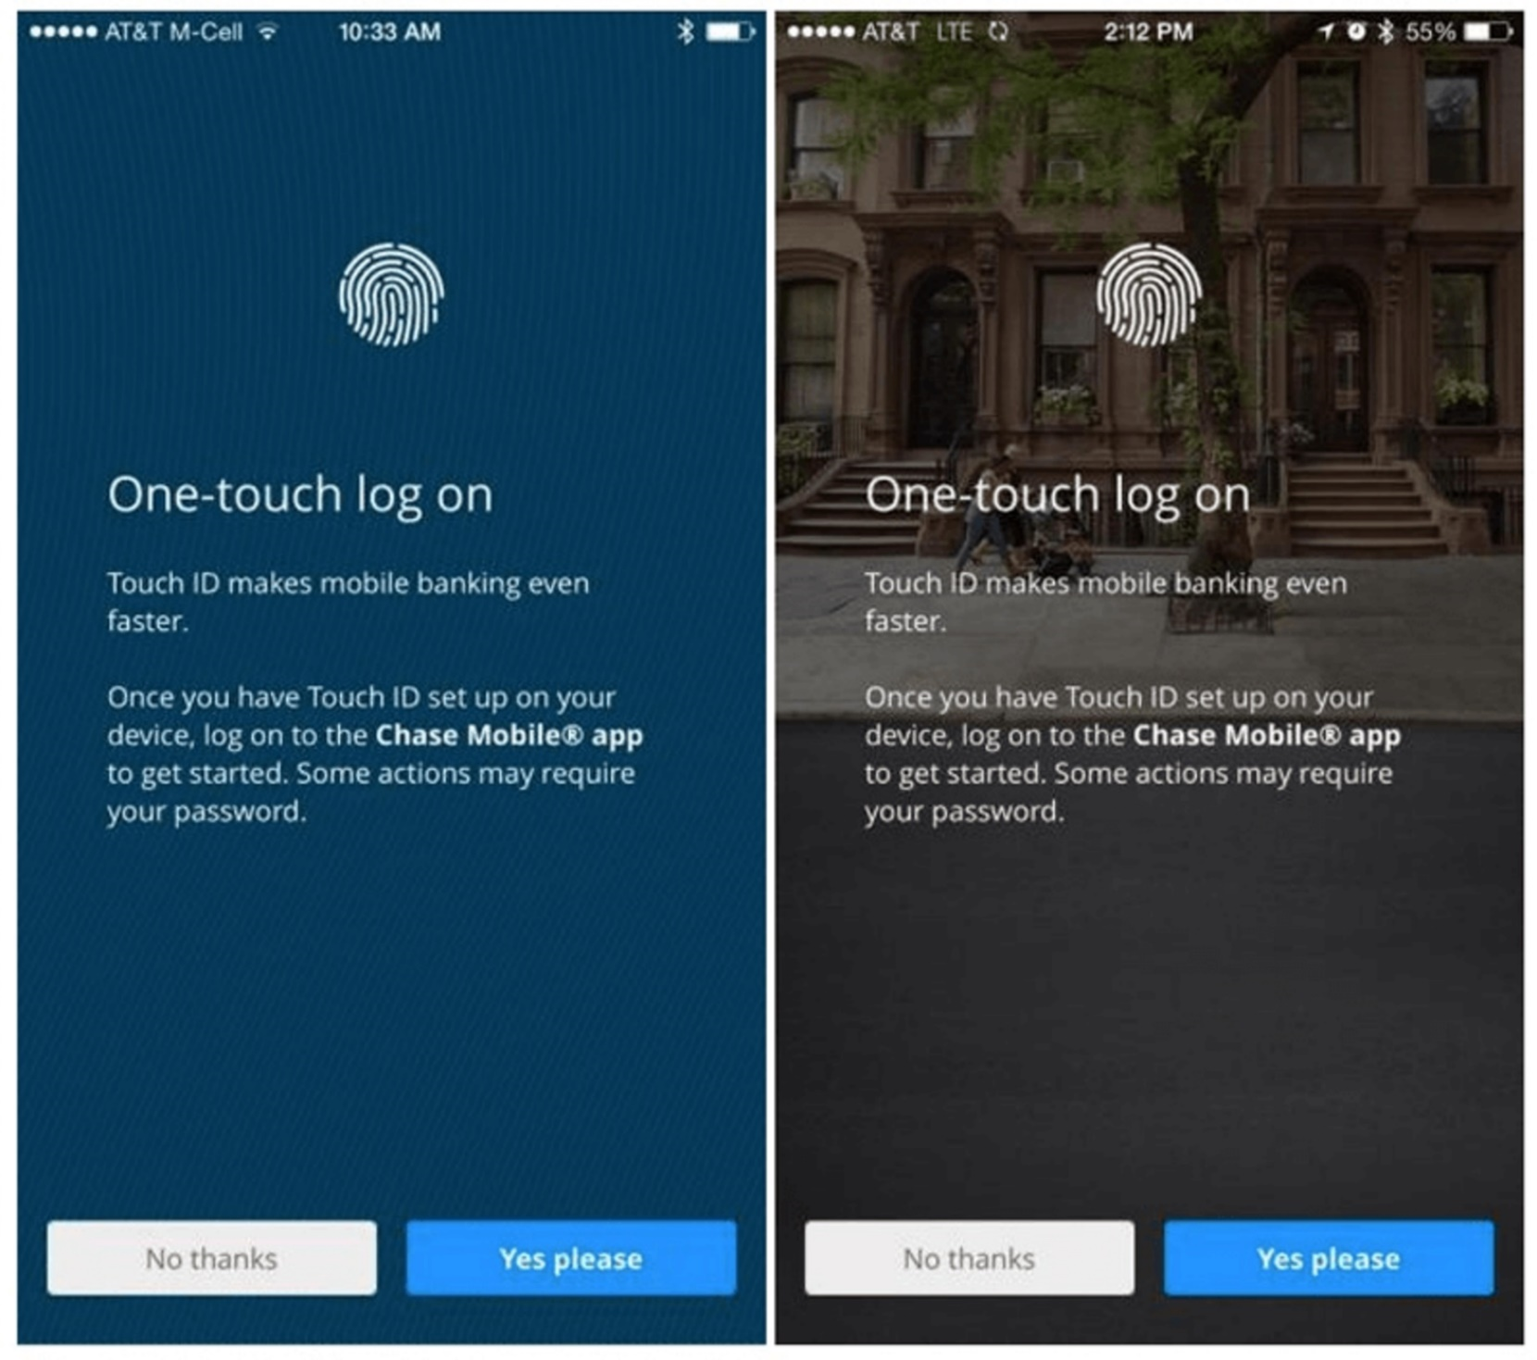
Linee guida – Ottimizza per dispositivi mobili
TIP: APPROFITTA DELLE CAPACITÀ DEL DISPOSITIVO
I dispositivi mobili hanno molti sensori (fotocamera, localizzazione, accelerometro) che possono essere utilizzati per migliorare l'esperienza utente.
Autenticazione biometrica: e’ possibile ridurre al minimo il numero di passaggi necessari per accedere a un'app utilizzando funzionalità come l'accesso tramite impronta digitale o l'identificazione facciale.

Slide 84
Linee guida – Ottimizza per dispositivi mobili
TIP: SFORZATI DI CREARE UN’ESPERIENZA MULTICANALE
Non pensare alla tua app mobile come a un'esperienza isolata. Quando si tratta di creare un percorso utente, l'obiettivo finale è creare un'esperienza senza interruzioni, su tutti i dispositivi. Gli utenti dovrebbero poter passare a un mezzo diverso e continuare il viaggio.
Secondo Appticles, il 37% degli utenti effettua ricerche su dispositivi mobili ma passa al desktop per completare un acquisto. Pertanto, se stai progettando un'app di e-commerce, gli utenti mobili dovrebbero essere in grado di passare al proprio desktop o laptop per continuare il viaggio.
La sincronizzazione dei progressi degli utenti tra i dispositivi è una priorità fondamentale per creare un'esperienza senza interruzioni. Fa sentire agli utenti che il loro flusso di lavoro non è interrotto.

Slide 85
Linee guida – Adatta il design ai mercati emergenti
Secondo Google, si prevede che un miliardo di nuovi utenti entreranno online nei prossimi due anni.
E la maggioranza di loro proverrà dai mercati emergenti (o dai cosiddetti paesi mobile-first, come India, Indonesia, Brasile e Nigeria).
Avranno accesso tramite un telefono cellulare. Questi utenti avranno esperienze e aspettative molto diverse da quelle che si trovano negli Stati Uniti e in Europa.
Se sei interessato a diventare globale, è importante considerare le loro esperienze.

Slide 86
Linee guida – Adatta il design ai mercati emergenti
TIP: CONNETTIVITÀ INTERNET SCARSA
Negli Stati Uniti e in Europa, gli utenti sono abituati alla connettività onnipresente. Ma questo non è certamente vero in tutto il mondo. I prodotti nei mercati emergenti devono essere in grado di funzionare con una connettività lenta o intermittente. A seconda della posizione di una persona, la rete potrebbe passare da Wi-Fi a 3G a 2G senza alcuna connettività e il tuo prodotto deve adattarsi a questo.
Se prevedi di progettare per tale mercato, considera quanto segue:
assicurati che il tuo prodotto funzioni quando non è affatto connesso a Internet.
consenti la memorizzazione nella cache dei dati.
ottimizza il tuo prodotto per un caricamento veloce.
riduci al minimo le dimensioni della pagina riducendo al minimo le immagini e altri contenuti pesanti; e ridurre le dimensioni di quel contenuto.

Slide 87
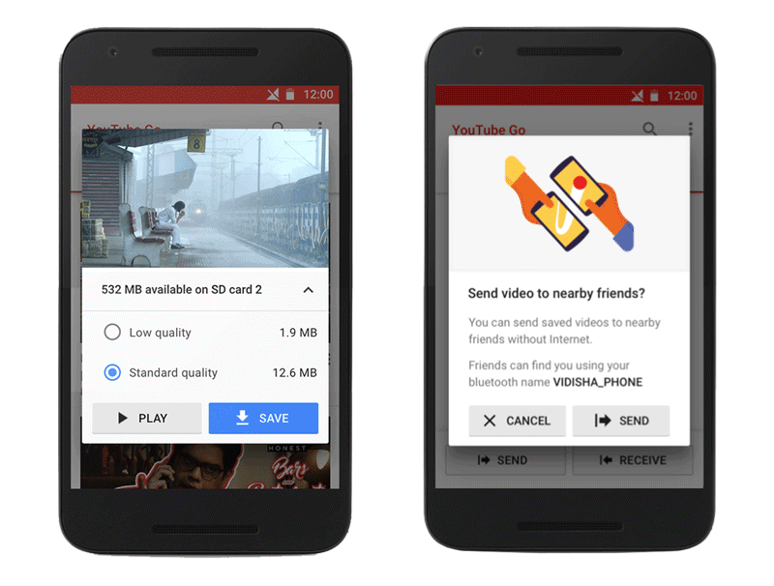
Linee guida – Adatta il design ai mercati emergenti
TIP: CONNETTIVITÀ INTERNET SCARSA
YouTube Go è un esempio di app mobile progettata attorno ai vincoli di connettività. L'app è stata progettata per essere offline (il che significa che è utilizzabile anche quando non è connessa a Internet).
L'app consente agli utenti di visualizzare prima in anteprima i video e consente loro di selezionare la dimensione del file di un video prima di salvarlo offline per guardarlo in seguito.
Ha anche un'ottima funzionalità che consente agli utenti di condividere facilmente i video con amici e familiari nelle vicinanze, senza utilizzare alcun dato.

Slide 88
Linee guida – Adatta il design ai mercati emergenti
TIP: CONNETTIVITÀ INTERNET SCARSA
Google News & Weather è un altro esempio di app progettata attorno a cattive connessioni.
L'app ha una funzione chiamata "Modalità Lite" per le persone con connessioni a larghezza di banda ridotta.
Quando questa modalità è attivata, riduce il contenuto all'essenziale, in modo che l'app si carichi più rapidamente.
Secondo Google, questa modalità utilizza meno di un terzo dei dati normali e si attiva automaticamente quando l'app rileva una rete lenta.

Slide 89
Linee guida – Adatta il design ai mercati emergenti
TIP: DATI LIMITATI
In circa il 95% dei mercati emergenti, le persone dipendono quasi interamente da costosi dati mobili prepagati. Le persone acquistano una quantità fissa di dati e molti possono permettersi solo qualcosa come 250 MB di dati al mese.
Questi utenti apprezzano la trasparenza quando si tratta di comprendere il loro consumo di dati.
Apprezzano anche la possibilità di controllare se un prodotto viene scaricato tramite Wi-Fi o utilizza i dati.
Di seguito, puoi vedere un altro esempio da YouTube Go. Dopo aver selezionato un video, gli utenti possono scegliere la qualità del video. L'app consente loro di sapere in anticipo quanti dati spenderanno prima di impegnarsi in un'azione.

Slide 90
Linee guida – Adatta il design ai mercati emergenti
TIP: CAPACITÀ LIMITATE DEL DISPOSITIVO
Gli smartphone nei paesi mobile-first hanno capacità notevolmente diverse dai Pixel e dagli iPhone popolari negli Stati Uniti.
La maggior parte dei dispositivi dei mercati emergenti costa meno di $100 e potrebbe avere una memoria e una potenza di elaborazione limitate.
Assicurati che il prodotto che progetti funzioni con dispositivi e software meno recenti e di fascia bassa.

Slide 91
Linee guida – Adatta il design ai mercati emergenti
TIP: ESTETICA LOCALE
Il design minimalista, oggi popolare nel mondo occidentale, potrebbe essere considerato troppo spoglio per altre culture.
Se vuoi che il tuo prodotto abbia successo nei mercati emergenti, presta attenzione all'estetica culturale.
Puoi trarre ispirazione da prodotti popolari a livello regionale o assumere designer locali che hanno familiarità con le preferenze degli utenti.
Progettare secondo l'estetica locale renderà il tuo prodotto più riconoscibile.

Slide 92
Linee guida – Adatta il design ai mercati emergenti
TIP: SPECIFICHE DELLA REGIONE
Quando Google ha adattato Google Maps per l'India, ha ritenuto che l'India fosse il più grande mercato delle due ruote al mondo e che milioni di motociclisti e scooteristi hanno esigenze diverse rispetto ai conducenti di automobili.
Ha rilasciato la modalità a due ruote in Maps.
Questa modalità mostra percorsi di viaggio che utilizzano scorciatoie, non accessibili ad auto e camion.

Slide 93
Linee guida – Testing And Feedback
Tutti i principi che abbiamo visto possono aiutare a progettare un'esperienza migliore per i dispositivi mobili, ma non sostituiranno la necessità di ricerca e test degli utenti. Dovrai comunque testare la tua soluzione con utenti reali per capire quali parti dell'interfaccia utente richiedono miglioramenti.
TIP: CICLO DI FEEDBACK
Incoraggia il feedback degli utenti in ogni occasione. Per raccogliere feedback preziosi, è necessario consentire agli utenti di fornirli facilmente. Pertanto, crea un meccanismo di feedback direttamente nel tuo prodotto. Questo potrebbe essere semplice come un modulo contrassegnato "Lascia un feedback". Assicurati solo che funzioni perfettamente per i tuoi utenti.
CRUDA VERITA’: IL DESIGN È UN PROCESSO INFINITO
È giusto dire che il design è un processo di miglioramento continuo. In qualità di designer di prodotti, utilizziamo analisi e feedback degli utenti per migliorare continuamente l'esperienza.

